Slide 1
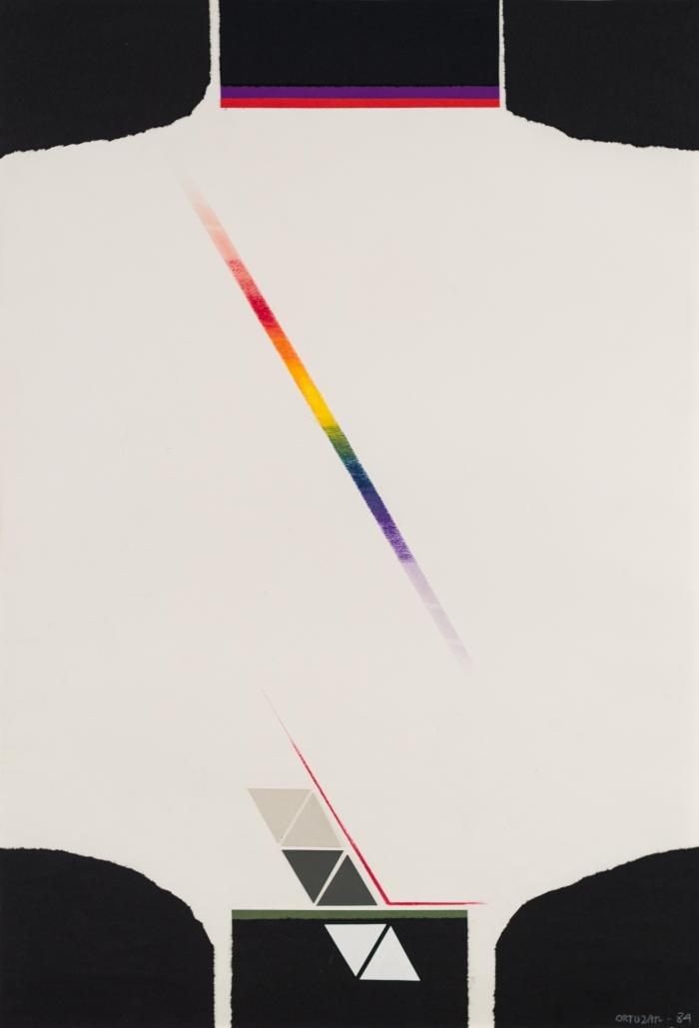
No identificado (CO_0001_1984)
Esta pieza pertenece a un conjunto de obras realizadas entre 1984 – 1985, que evocan la experiencia del paisaje y los cambios de la luz en las diferentes estaciones del año. Se trata de piezas únicas con distintas variaciones entre sí, en las cuales el artista utilizó diferentes medios como papel recortado y lápices de colores. Estos medios son aplicados a técnicas como collage y dibujo sobre un soporte de papel. Predominan en estas composiciones formas recortadas que evocan el contorno de las montañas, los colores del arcoíris dibujados a lápiz y el triángulo equilátero, figura elemental del lenguaje del artista, que se presenta en la zona inferior de estas imágenes en composiciones creadas con papel vinílico y cartulina. Esta serie de obras representa el proceso en el cual el artista se encontraba trabajando al momento de su fallecimiento. Algunas de estas piezas encuentran su correlato en el cuaderno de croquis marca Torre que el artista utilizaba en aquel entonces para realizar sus bocetos, en el que se pueden identificar títulos como: Serie Landscapes, Santiago Landscapes y Serie Las Estaciones. ;;

Slide 2
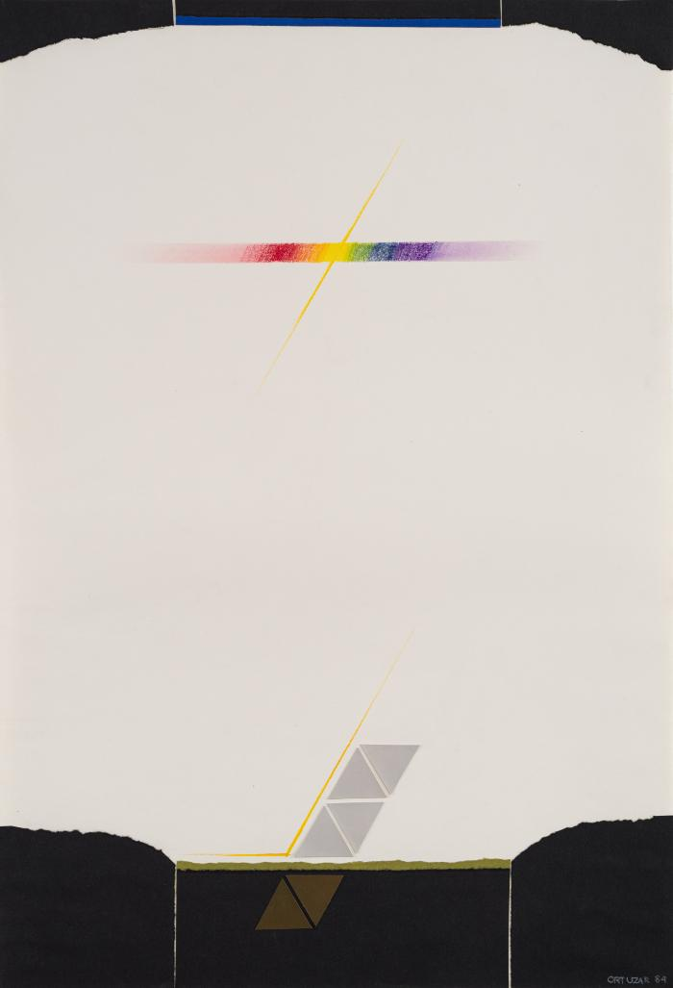
No identificado (CO_0002_1984)
Esta pieza pertenece a un conjunto de obras realizadas entre 1984 – 1985, que evocan la experiencia del paisaje y los cambios de la luz en las diferentes estaciones del año. Se trata de piezas únicas con distintas variaciones entre sí, en las cuales el artista utilizó diferentes medios como papel recortado y lápices de colores. Estos medios son aplicados a técnicas como collage y dibujo sobre un soporte de papel. Predominan en estas composiciones formas recortadas que evocan el contorno de las montañas, los colores del arcoíris dibujados a lápiz y el triángulo equilátero, figura elemental del lenguaje del artista, que se presenta en la zona inferior de estas imágenes en composiciones creadas con papel vinílico y cartulina. Algunas de estas piezas encuentran su correlato en el cuaderno de croquis marca Torre que el artista utilizaba en aquel entonces para realizar sus bocetos, en el que se pueden identificar títulos como: Serie Landscapes, Santiago Landscapes y Serie Las Estaciones. ;;

Slide 3
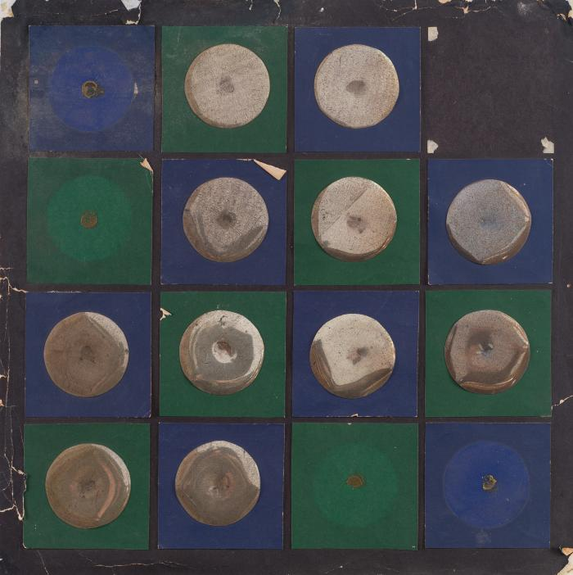
Multiple (CO_0004)
Cuadrado de cartulina negra en cuyo interior se ubican pegados 16 cuadrados alternados en colores verde y azul, de 7,6 cm. cada uno. Al interior de cada cuadrado se ubica un círculo de 5,1 cm. de diámetro realizado con plástico metalizado. Boceto de obra Múltiple.;;

Slide 4
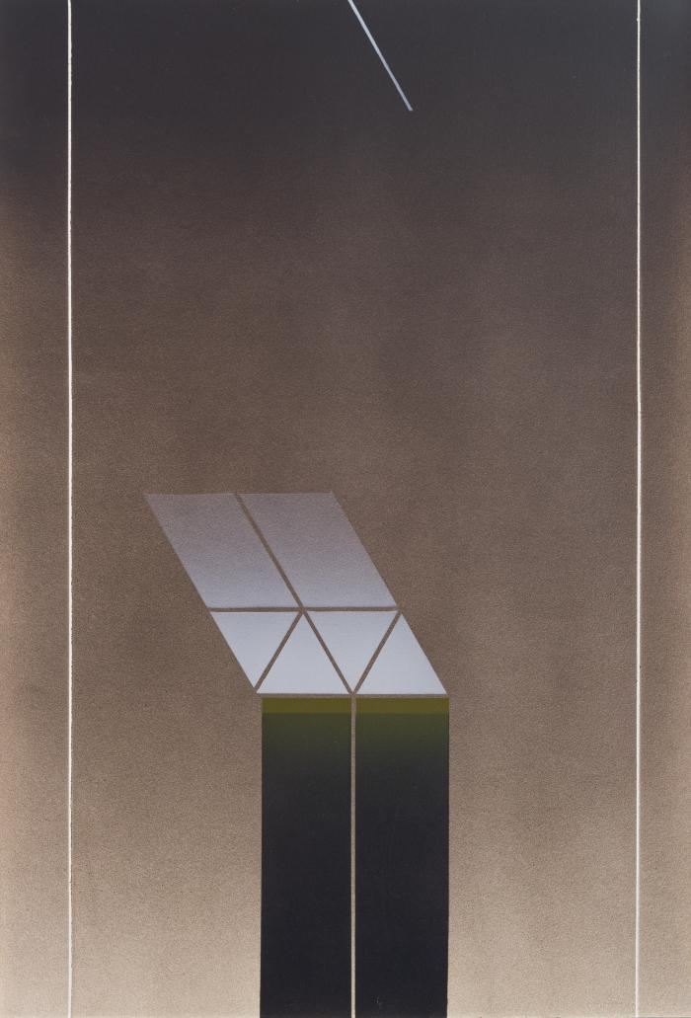
No identificado (CO_0005_1985)
Esta obra pertenece a una serie de pinturas realizadas entre marzo – abril de 1985 que evocan la experiencia del paisaje experimentada por el artista en sus últimas vacaciones en el sur de Chile, en el verano de 1985. De formato tanto vertical como horizontal, estas pinturas fueron trabajadas con esmalte sintético aplicado con pistola a compresión sobre un soporte de papel hilado blanco. Esta técnica permite difuminar la pintura de forma sutil, creando pasajes atmosféricos entre luces y sombras, lo que también es logrado en algunos casos con sutiles trazos de lápiz. El conjunto representa el proceso en el cual el artista se encontraba trabajando al momento de su fallecimiento. Algunas de estas piezas encuentran su correlato en el cuaderno de croquis marca Torre que el artista utilizaba en aquel entonces para realizar sus bocetos, en éste se pueden identificar títulos como: Serie Landscapes, Santiago Landscapes y Serie Las Estaciones. Algunas de estas pinturas fueron traspasadas a una serie póstuma de serigrafías realizada para el Chase Manhattan Bank (1986). ;;

Slide 5
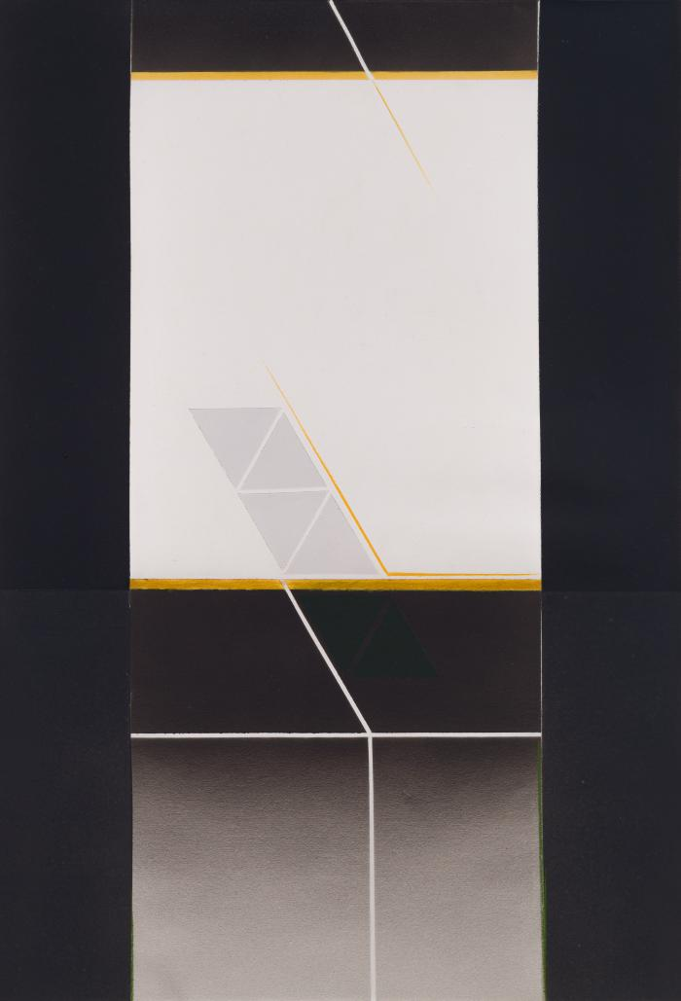
No identificado (CO_0006_1985)
Esta obra pertenece a una serie de pinturas realizadas entre marzo – abril de 1985 que evocan la experiencia del paisaje experimentada por el artista en sus últimas vacaciones en el sur de Chile, en el verano de 1985. De formato tanto vertical como horizontal, estas pinturas fueron trabajadas con esmalte sintético aplicado con pistola a compresión sobre un soporte de papel hilado blanco. Esta técnica permite difuminar la pintura de forma sutil, creando pasajes atmosféricos entre luces y sombras, lo que también es logrado en algunos casos con sutiles trazos de lápiz. El conjunto representa el proceso en el cual el artista se encontraba trabajando al momento de su fallecimiento. Algunas de estas piezas encuentran su correlato en el cuaderno de croquis marca Torre que el artista utilizaba en aquel entonces para realizar sus bocetos, en éste se pueden identificar títulos como: Serie Landscapes, Santiago Landscapes y Serie Las Estaciones. Algunas de estas pinturas fueron traspasadas a una serie póstuma de serigrafías realizada para el Chase Manhattan Bank (1986). ;;

Slide 6
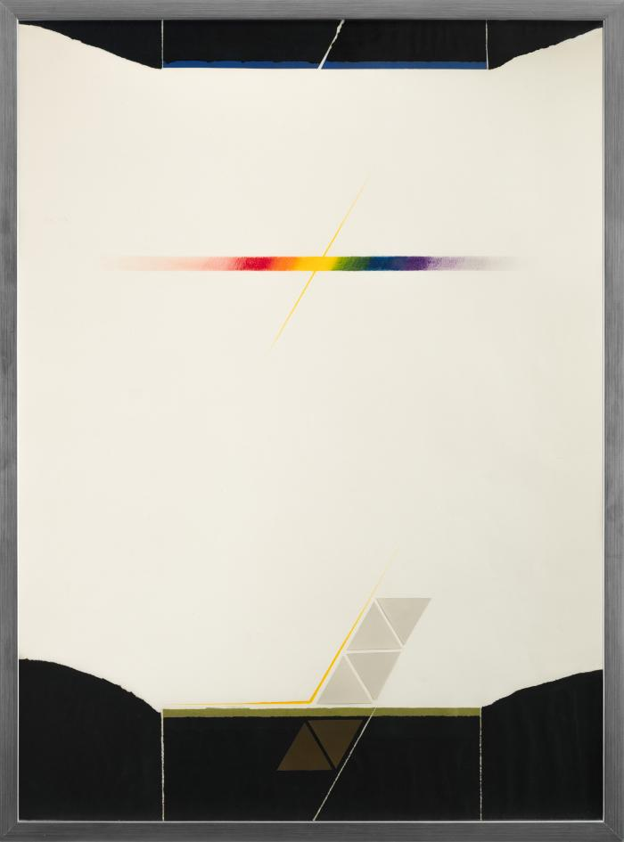
No identificado (CO_0007_1984)
Esta pieza pertenece a un conjunto de obras realizadas entre 1984 – 1985, que evocan la experiencia del paisaje y los cambios de la luz en las diferentes estaciones del año. Se trata de piezas únicas con distintas variaciones entre sí, en las cuales el artista utilizó diferentes medios como papel recortado y lápices de colores. Estos medios son aplicados a técnicas como collage y dibujo sobre un soporte de papel. Predominan en estas composiciones formas recortadas que evocan el contorno de las montañas, los colores del arcoiris dibujados a lápiz y el triángulo equilátero, figura elemental del lenguaje del artista, que se presenta en la zona inferior de estas imágenes en composiciones creadas con papel vinílico y cartulina. Esta serie de obras representa el proceso en el cual el artista se encontraba trabajando al momento de su fallecimiento. Algunas de estas piezas tienen su correlato en el cuaderno de croquis marca Torre que el artista utilizaba en aquel entonces para realizar sus bocetos, en el que se pueden identificar títulos como: Serie Landscapes, Santiago Landscapes y Serie Las Estaciones. ;;

Slide 7
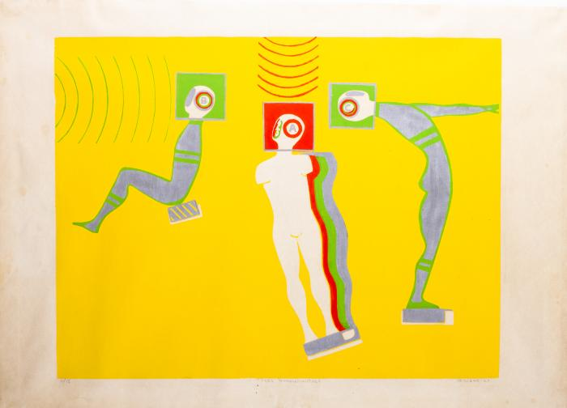
Tres humanonautas (CO_0008_1967)
Esta obra se ubica dentro de la serie de piezas neofigurativas tridimensionales inspiradas en la Carrera Espacial que Ortúzar realizó entre 1966 – 1967, las que representan cuerpos intervenidos con elementos que hacen referencia a la revolución técnico-científica en el contexto de la Guerra Fría. A diferencia de la obra gráfica de esta misma etapa marcada por el estilo Pop, estas esculturas fueron realizadas principalmente con piezas recicladas de aparatos mecánicos y con materiales industriales como: poliéster, alambre, láminas metálicas y, en algunos casos, con motores que hacían girar la parte superior de las piezas. La obras neofigurativas se ubican en el pliegue del cambio de figuración de la etapa “laboratorizada” respondiendo, del mismo modo, a una metodología experimental que deconstruye el método de trabajo de un taller tradicional.;;

Slide 8
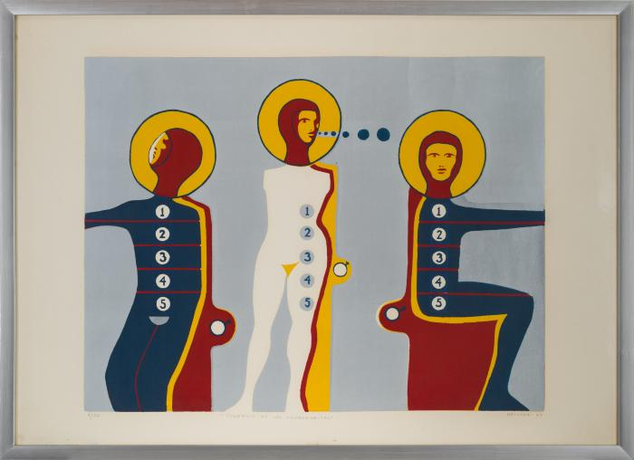
Coloquio de los humanonautas (CO_0009_1967)
Esta obra se ubica dentro de la serie de piezas neofigurativas tridimensionales inspiradas en la Carrera Espacial que Ortúzar realizó entre 1966 – 1967, las que representan cuerpos intervenidos con elementos que hacen referencia a la revolución técnico-científica en el contexto de la Guerra Fría. A diferencia de la obra gráfica de esta misma etapa marcada por el estilo Pop, estas esculturas fueron realizadas principalmente con piezas recicladas de aparatos mecánicos y con materiales industriales como: poliéster, alambre, láminas metálicas y, en algunos casos, con motores que hacían girar la parte superior de las piezas. La obras neofigurativas se ubican en el pliegue del cambio de figuración de la etapa “laboratorizada” respondiendo, del mismo modo, a una metodología experimental que deconstruye el método de trabajo de un taller tradicional. Obra inspirada en la Carrera Espacial. Expuesta en 1968 junto a las obras Tres Humanonautas y Transformación en la III Bienal Americana de Grabado en el Museo de Arte Contemporáneo de la Universidad de Chile. ;;

Slide 9
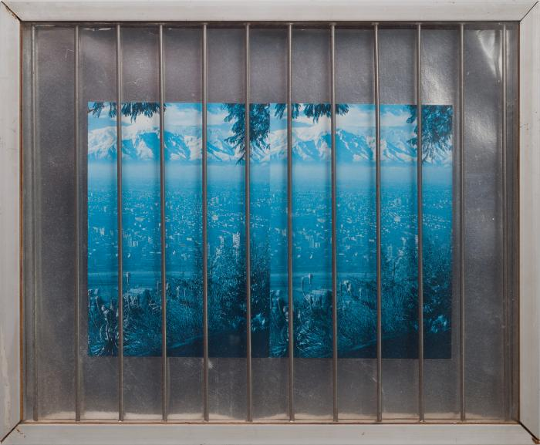
No identificado (CO_0010_1982-1983)
La imagen se compone de dos fotografías iguales de 10 x 15 cm. unidas y enmarcadas con un paspartú de cartulina metálica de 3,8 cm. aprox. La imagen está pegada sobre una base de madera que contiene un bastidor del mismo material, el cual sirve como soporte para 12 alambres galvanizados que se fijan de forma vertical a cada extremo del bastidor. La imagen se enmarca con un marco de aluminio en ángulo de 12 x 25 x 1 m.m. Pieza realizada en un contexto íntimo y familiar.;;

Slide 10
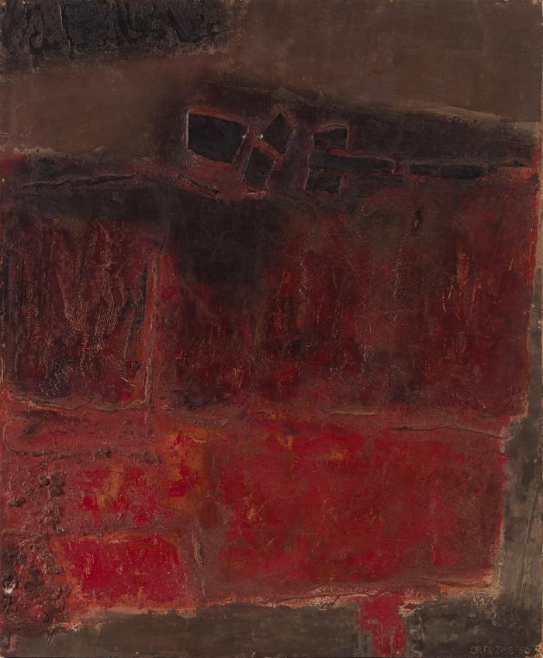
Composición (CO_0011_1960)
Pieza que forma parte del conjunto de obras denominadas Matéricas, que corresponde a una producción de carácter informalista desarrollada entre fines del 50 e inicios de los 60, caracterizada por pinturas realizadas al óleo en tonos generalmente ocres, grises y rojizos producidas sobre relieves de resina y/o yeso que se fijan a un soporte de madera. Esta producción se inspiró en una serie de investigaciones iconográficas sobre las culturas originarias de Chile y se expuso entre 1965 - 1967 en importantes galerías de Nueva York. ;;

Slide 11
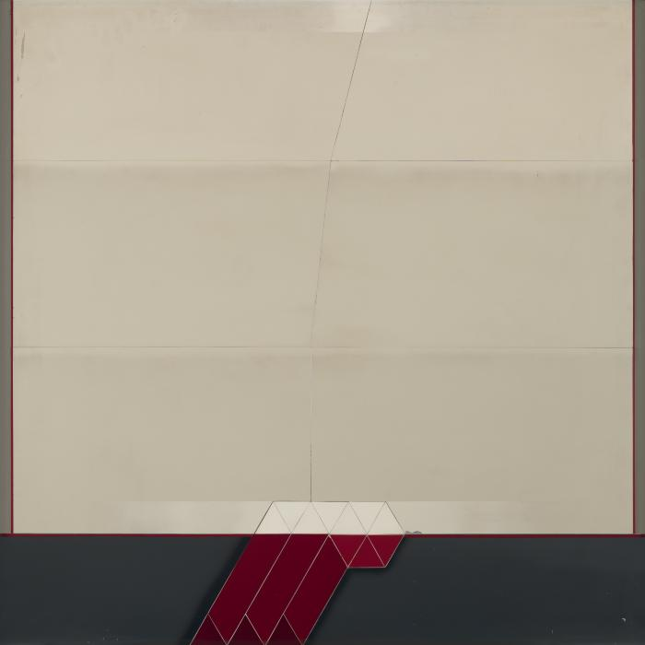
Space 22 (CO_0012_1984)
Con planchas de aluminio de distintos formatos ensambladas y pegadas sobre un segundo soporte de madera, Carlos Ortúzar produjo –desde fines de los 70 y más sistemáticamente entre 1981-1982– una serie de pinturas de formato cuadrado pintadas con esmalte sintético aplicado con pistola de compresión sobre un soporte de aluminio, denominada Space. En esta serie, el artista realizó una síntesis minimalista del paisaje, creando una variedad de composiciones en las que fraccionó el espacio en distintos registros que representan el cielo, la tierra y el horizonte. En la zona superior de estos cuadros generalmente está representado el cielo, a través de franjas horizontales que se difuminan en distintas valoraciones de gris o blanco. En algunos casos, sobre este fondo, se observa una fina línea diagonal iluminada o pequeñas composiciones de triángulos equiláteros. La zona inferior de los cuadros representa la tierra, que generalmente ocupa un espacio más pequeño que la zona superior, variando en tonalidades de ocres, cafés, verdes y grises, entre otras. Una línea de horizonte limita ambos espacios, por debajo de ella se ubican pequeñas composiciones que unen rombos, rectángulos y triángulos equiláteros pintados en tonos como: amarillo ocre, rojo escarlata y blanco. Estas geometrías representan el volumen de los prismas aplanados, razón por la cual el artista nombró a estas obras pinturas planimétricas. ;;

Slide 12
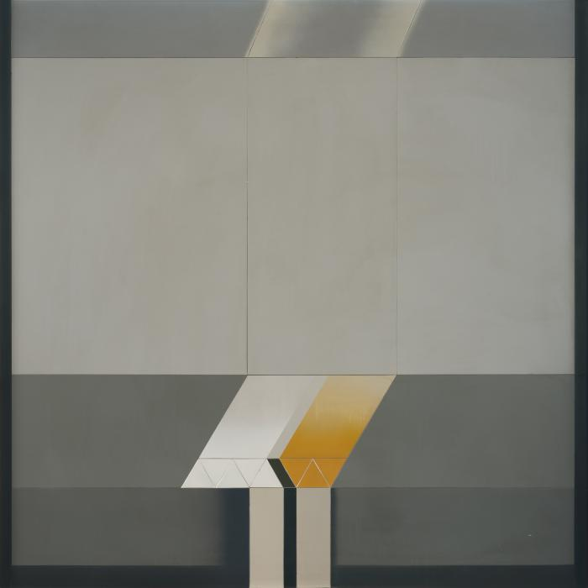
Space 26 (CO_0013_1982)
Con planchas de aluminio de distintos formatos ensambladas y pegadas sobre un segundo soporte de madera, Carlos Ortúzar produjo –desde fines de los 70 y más sistemáticamente entre 1981-1982– una serie de pinturas de formato cuadrado pintadas con esmalte sintético aplicado con pistola de compresión sobre un soporte de aluminio, denominada Space. En esta serie, el artista realizó una síntesis minimalista del paisaje, creando una variedad de composiciones en las que fraccionó el espacio en distintos registros que representan el cielo, la tierra y el horizonte. En la zona superior de estos cuadros generalmente está representado el cielo, a través de franjas horizontales que se difuminan en distintas valoraciones de gris o blanco. En algunos casos, sobre este fondo, se observa una fina línea diagonal iluminada o pequeñas composiciones de triángulos equiláteros. La zona inferior de los cuadros representa la tierra, que generalmente ocupa un espacio más pequeño que la zona superior, variando en tonalidades de ocres, cafés, verdes y grises, entre otras. Una línea de horizonte limita ambos espacios, por debajo de ella se ubican pequeñas composiciones que unen rombos, rectángulos y triángulos equiláteros pintados en tonos como: amarillo ocre, rojo escarlata y blanco. Estas geometrías representan el volumen de los prismas aplanados, razón por la cual el artista nombró a estas obras pinturas planimétricas. ;;

Slide 13
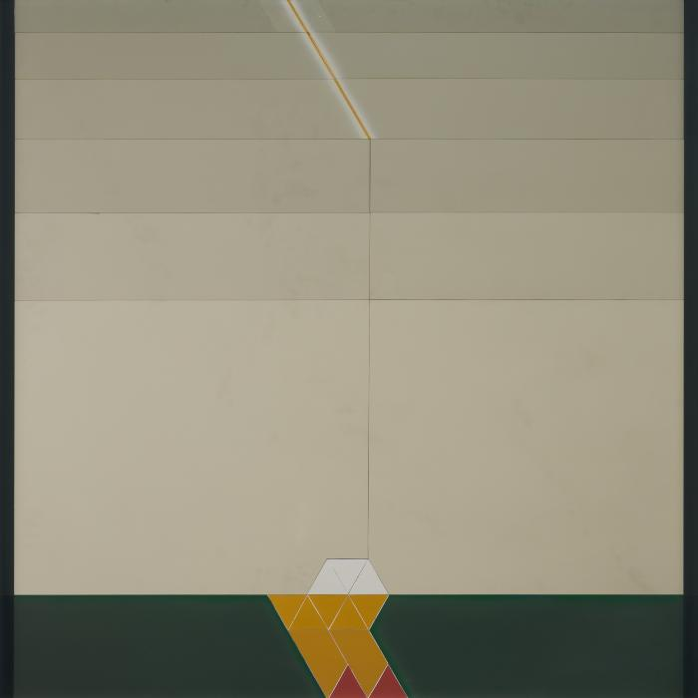
No identificado (CO_0014_1982)
Con planchas de aluminio de distintos formatos ensambladas y pegadas sobre un segundo soporte de madera, Carlos Ortúzar produjo –desde fines de los 70 y más sistemáticamente entre 1981-1982– una serie de pinturas de formato cuadrado pintadas con esmalte sintético aplicado con pistola de compresión sobre un soporte de aluminio, denominada Space. En esta serie, el artista realizó una síntesis minimalista del paisaje, creando una variedad de composiciones en las que fraccionó el espacio en distintos registros que representan el cielo, la tierra y el horizonte. En la zona superior de estos cuadros generalmente está representado el cielo, a través de franjas horizontales que se difuminan en distintas valoraciones de gris o blanco. En algunos casos, sobre este fondo, se observa una fina línea diagonal iluminada o pequeñas composiciones de triángulos equiláteros. La zona inferior de los cuadros representa la tierra, que generalmente ocupa un espacio más pequeño que la zona superior, variando en tonalidades de ocres, cafés, verdes y grises, entre otras. Una línea de horizonte limita ambos espacios, por debajo de ella se ubican pequeñas composiciones que unen rombos, rectángulos y triángulos equiláteros pintados en tonos como: amarillo ocre, rojo escarlata y blanco. Estas geometrías representan el volumen de los prismas aplanados, razón por la cual el artista nombró a estas obras pinturas planimétricas. ;;

Slide 14
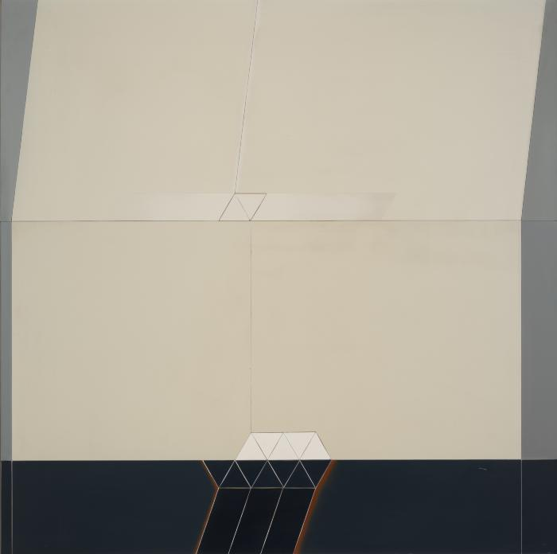
No identificado (CO_0015_1981)
Con planchas de aluminio de distintos formatos ensambladas y pegadas sobre un segundo soporte de madera, Carlos Ortúzar produjo –desde fines de los 70 y más sistemáticamente entre 1981-1982– una serie de pinturas de formato cuadrado pintadas con esmalte sintético aplicado con pistola de compresión sobre un soporte de aluminio, denominada Space. En esta serie, el artista realizó una síntesis minimalista del paisaje, creando una variedad de composiciones en las que fraccionó el espacio en distintos registros que representan el cielo, la tierra y el horizonte. En la zona superior de estos cuadros generalmente está representado el cielo, a través de franjas horizontales que se difuminan en distintas valoraciones de gris o blanco. En algunos casos, sobre este fondo, se observa una fina línea diagonal iluminada o pequeñas composiciones de triángulos equiláteros. La zona inferior de los cuadros representa la tierra, que generalmente ocupa un espacio más pequeño que la zona superior, variando en tonalidades de ocres, cafés, verdes y grises, entre otras. Una línea de horizonte limita ambos espacios, por debajo de ella se ubican pequeñas composiciones que unen rombos, rectángulos y triángulos equiláteros pintados en tonos como: amarillo ocre, rojo escarlata y blanco. Estas geometrías representan el volumen de los prismas aplanados, razón por la cual el artista nombró a estas obras pinturas planimétricas. ;;

Slide 15
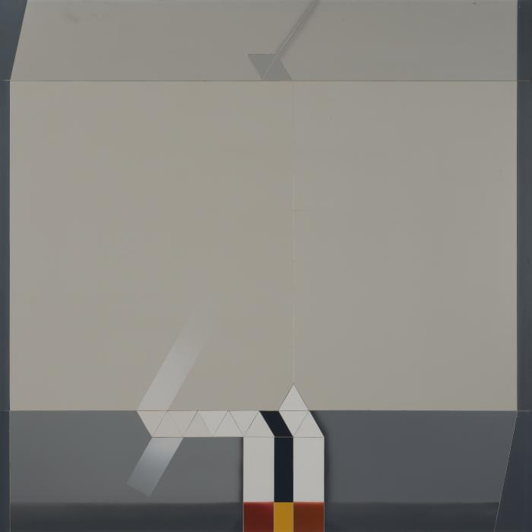
No identificado (CO_0016_1981)
Con planchas de aluminio de distintos formatos ensambladas y pegadas sobre un segundo soporte de madera, Carlos Ortúzar produjo –desde fines de los 70 y más sistemáticamente entre 1981-1982– una serie de pinturas de formato cuadrado pintadas con esmalte sintético aplicado con pistola de compresión sobre un soporte de aluminio, denominada Space. En esta serie, el artista realizó una síntesis minimalista del paisaje, creando una variedad de composiciones en las que fraccionó el espacio en distintos registros que representan el cielo, la tierra y el horizonte. En la zona superior de estos cuadros generalmente está representado el cielo, a través de franjas horizontales que se difuminan en distintas valoraciones de gris o blanco. En algunos casos, sobre este fondo, se observa una fina línea diagonal iluminada o pequeñas composiciones de triángulos equiláteros. La zona inferior de los cuadros representa la tierra, que generalmente ocupa un espacio más pequeño que la zona superior, variando en tonalidades de ocres, cafés, verdes y grises, entre otras. Una línea de horizonte limita ambos espacios, por debajo de ella se ubican pequeñas composiciones que unen rombos, rectángulos y triángulos equiláteros pintados en tonos como: amarillo ocre, rojo escarlata y blanco. Estas geometrías representan el volumen de los prismas aplanados, razón por la cual el artista nombró a estas obras pinturas planimétricas. ;;

Slide 16
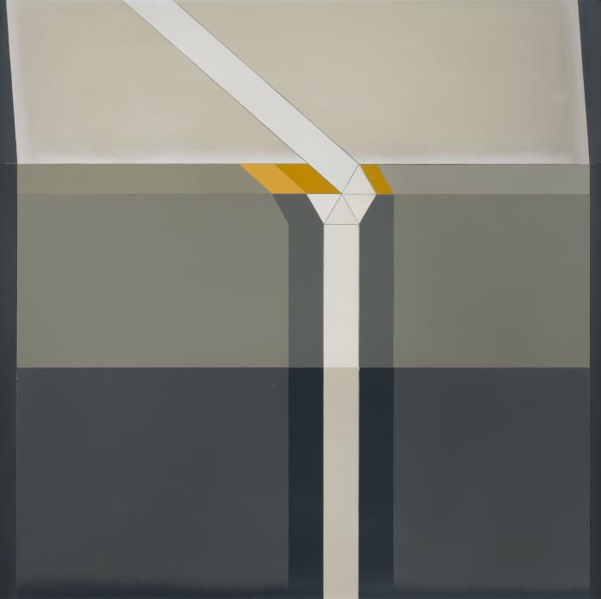
Space 11 (CO_0017_1981)
Con planchas de aluminio de distintos formatos ensambladas y pegadas sobre un segundo soporte de madera, Carlos Ortúzar produjo –desde fines de los 70 y más sistemáticamente entre 1981-1982– una serie de pinturas de formato cuadrado pintadas con esmalte sintético aplicado con pistola de compresión sobre un soporte de aluminio, denominada Space. En esta serie, el artista realizó una síntesis minimalista del paisaje, creando una variedad de composiciones en las que fraccionó el espacio en distintos registros que representan el cielo, la tierra y el horizonte. En la zona superior de estos cuadros generalmente está representado el cielo, a través de franjas horizontales que se difuminan en distintas valoraciones de gris o blanco. En algunos casos, sobre este fondo, se observa una fina línea diagonal iluminada o pequeñas composiciones de triángulos equiláteros. La zona inferior de los cuadros representa la tierra, que generalmente ocupa un espacio más pequeño que la zona superior, variando en tonalidades de ocres, cafés, verdes y grises, entre otras. Una línea de horizonte limita ambos espacios, por debajo de ella se ubican pequeñas composiciones que unen rombos, rectángulos y triángulos equiláteros pintados en tonos como: amarillo ocre, rojo escarlata y blanco. Estas geometrías representan el volumen de los prismas aplanados, razón por la cual el artista nombró a estas obras pinturas planimétricas. ;;

Slide 17
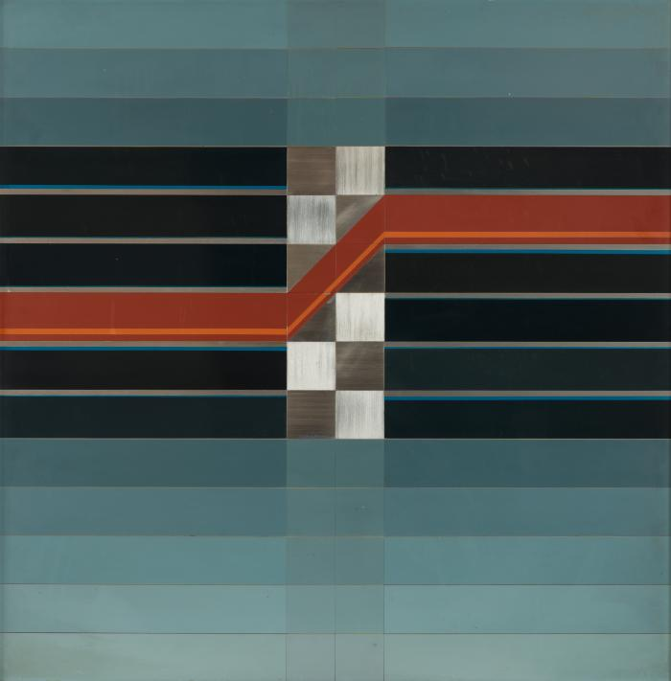
Pintura # 14 (CO_0018_1976)
Pintura de formato cuadrado compuesta por planchas de aluminio pintadas con pintura sintética semi-brillante de diferentes tonalidades: azul, gris, celeste, rojo y naranjo. La imagen está compuesta de una trama de franjas horizontales que se degrada desde la zona superior hacia la zona inferior en distintos tonos de celeste. Al centro, se observa una composición de fondo negro, y una serie de cuadrados que exhiben el color metálico del aluminio y una figura en tonos rojo y naranjo que interviene el centro de la imagen. Pertenece al conjunto de obras realizadas en Barcelona.;;

Slide 18
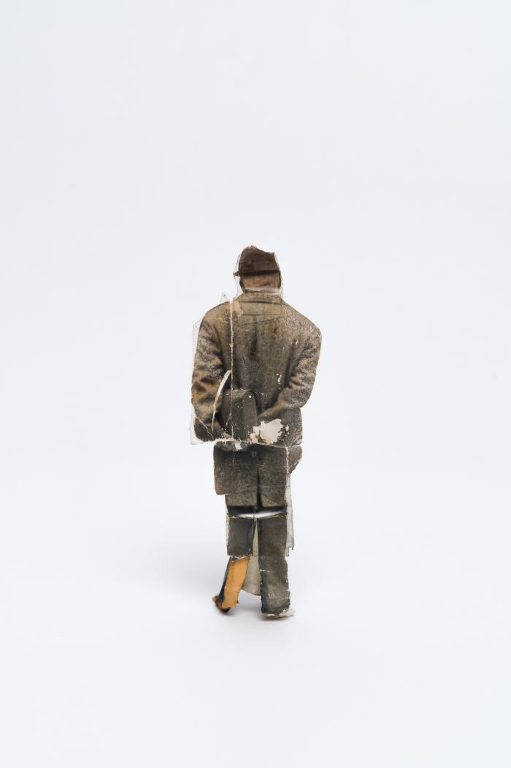
Figura a escala (CO_0019_1974)
Figura de pequeño formato realizada en collage, compuesta por la imagen de un “hombre” pegada sobre cartón. Figura utilizada para los montajes fotográficos de maquetas de Prismas realizadas en Barcelona;;

Slide 19
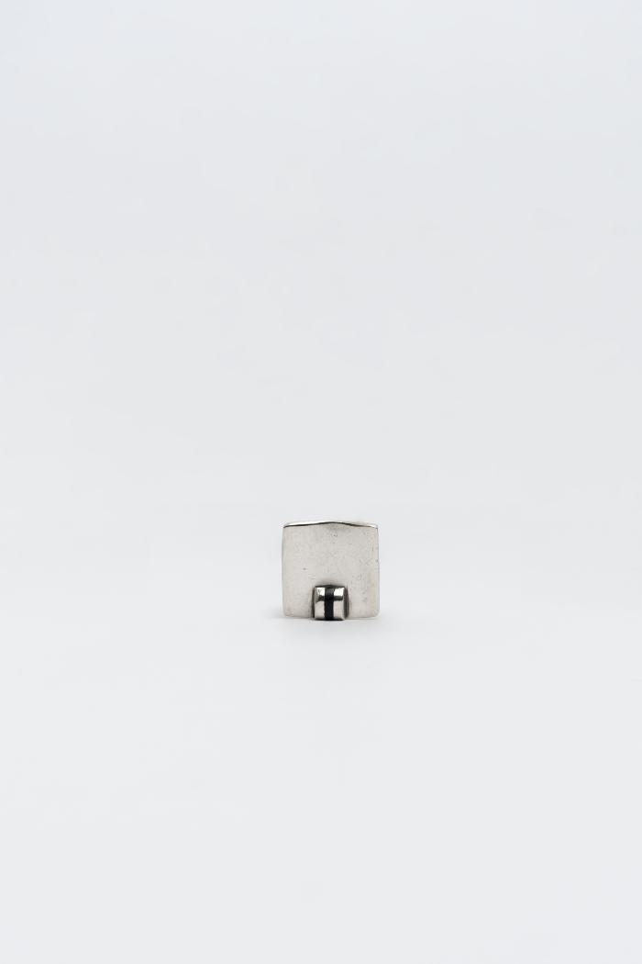
Anillo cuadrado (CO_0020_1975)
Anillo de plata con elemento cuadrado. A la superficie se adhiere un volumen cilíndrico que contiene una pequeña incrustación de madera de ébano. Pertenece al conjunto de piezas de orfebrería desarrolladas por el artista durante su autoexilio en Barcelona.;;

Slide 20
Anillo cilíndrico (CO_0021_1975)
Anillo de plata con ensamble de madera de ébano por todo el contorno. Pertenece al conjunto de piezas de orfebrería desarrolladas por el artista durante su autoexilio en Barcelona;;

Slide 21
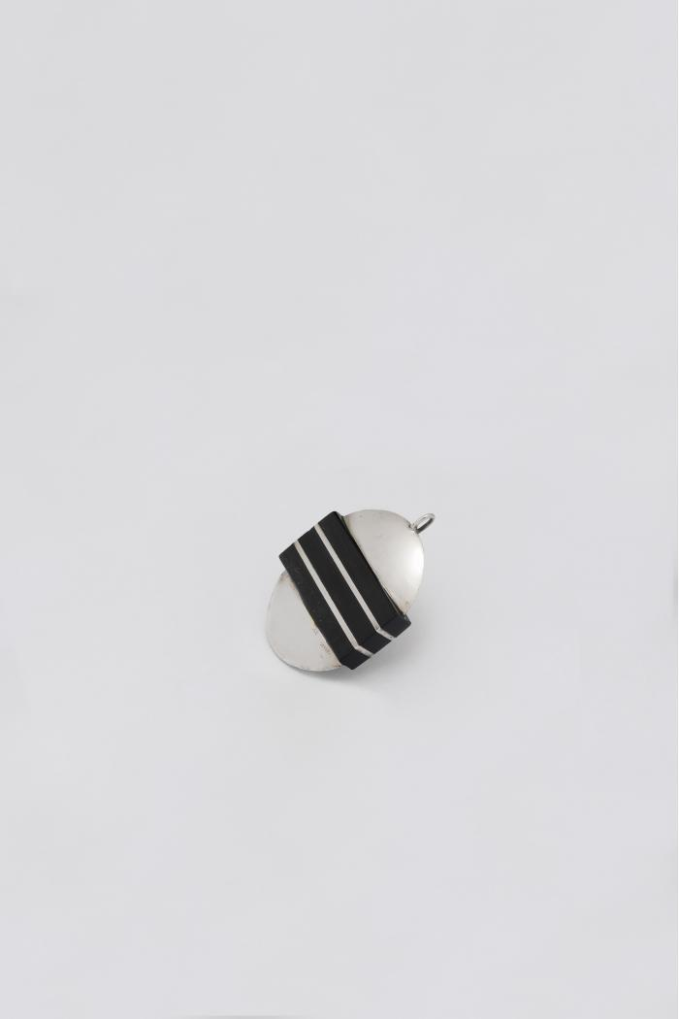
Colgante ovalado con dos líneas (CO_0022_1975)
Colgante compuesto por el ensamble entre un óvalo de plata y un paralelepípedo de madera de ébano, el que contiene, a la vez, dos incrustaciones lineales de plata. En el centro de la zona superior tiene una pequeña argolla de plata. Pertenece al conjunto de piezas de orfebrería desarrolladas por el artista durante su autoexilio en Barcelona.;;

Slide 22
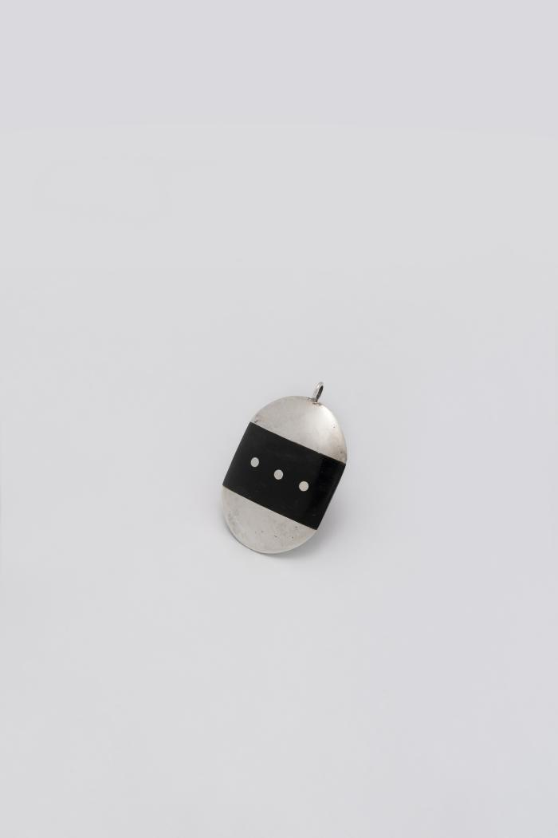
Colgante ovalada con tres puntos (CO_0023_1975)
Colgante ovalado compuesto por el ensamble de dos piezas de plata y una pieza rectangular de madera de ébano ubicada en el centro, cuyo interior contiene tres incrustaciones de plata en forma de puntos. En el centro de la zona superior tiene una pequeña argolla de plata. Pertenece al conjunto de piezas de orfebrería desarrolladas por el artista durante su autoexilio en Barcelona.;;

Slide 23
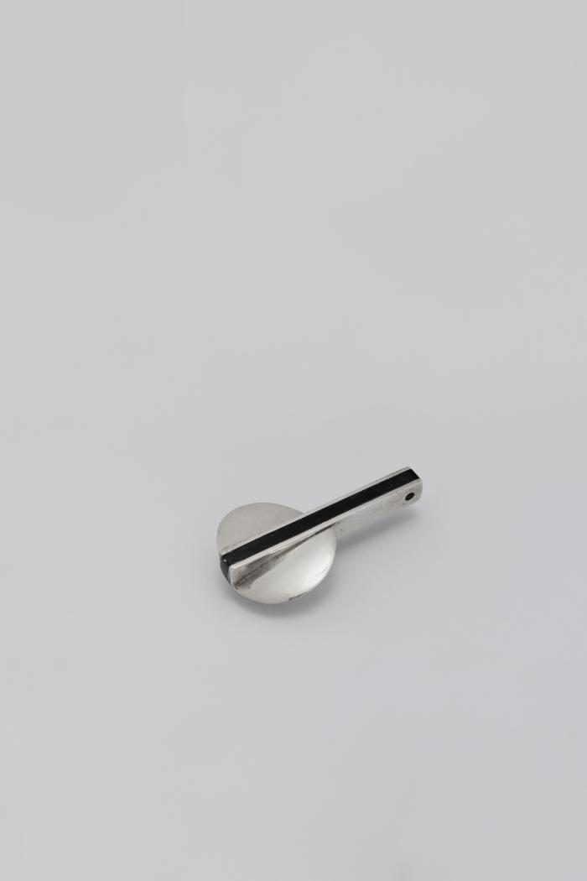
Colgante compuesto (CO_0024_1975)
Colgante compuesto por un círculo de plata y un paralelepípedo ubicado perpendicularmente, el que a la vez se compone de una pieza de plata con ensamble de madera de ébano. Este elemento tiene en su zona superior dos perforaciones. Pertenece al conjunto de piezas de orfebrería desarrolladas por el artista durante su autoexilio en Barcelona.;;

Slide 24
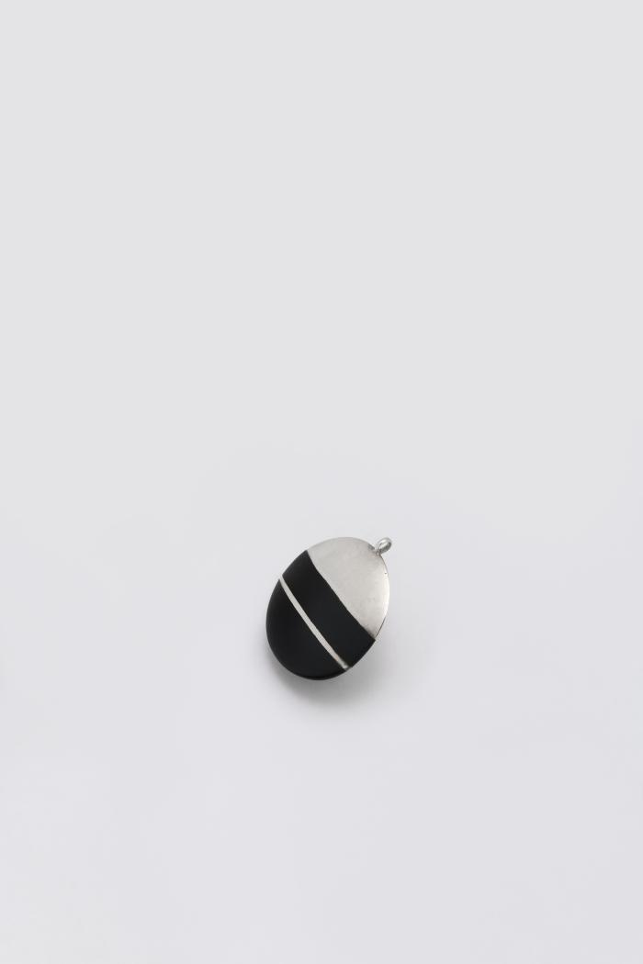
Colgante circular (CO_0025_1975)
Colgante de formato circular compuesto por el ensamble de piezas de plata y de madera de ébano ubicadas horizontalmente. En el centro de la zona superior tiene una pequeña argolla de plata. Pertenece al conjunto de piezas de orfebrería desarrolladas por el artista durante su autoexilio en Barcelona.;;

Slide 25
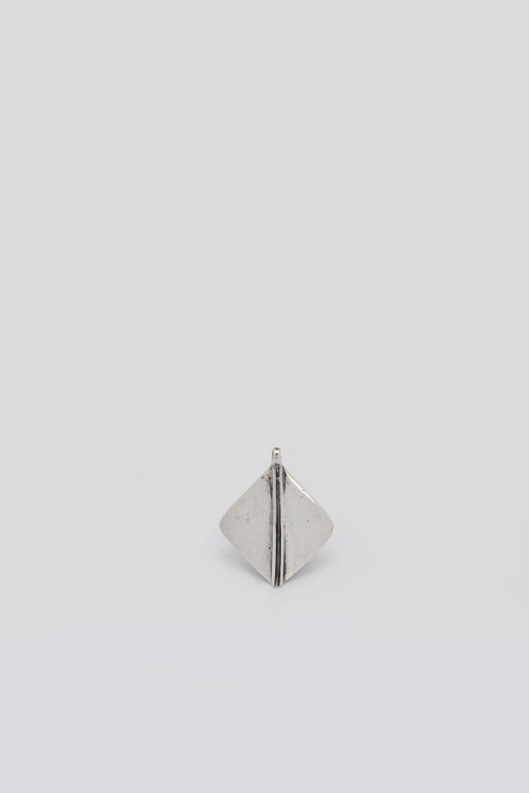
Colgante rombo (CO_0026_1975)
Colgante de plata con forma de rombo que contiene una incisión vertical y una argolla en el centro. Pertenece al conjunto de piezas de orfebrería desarrolladas por el artista durante su autoexilio en Barcelona.;;

Slide 26
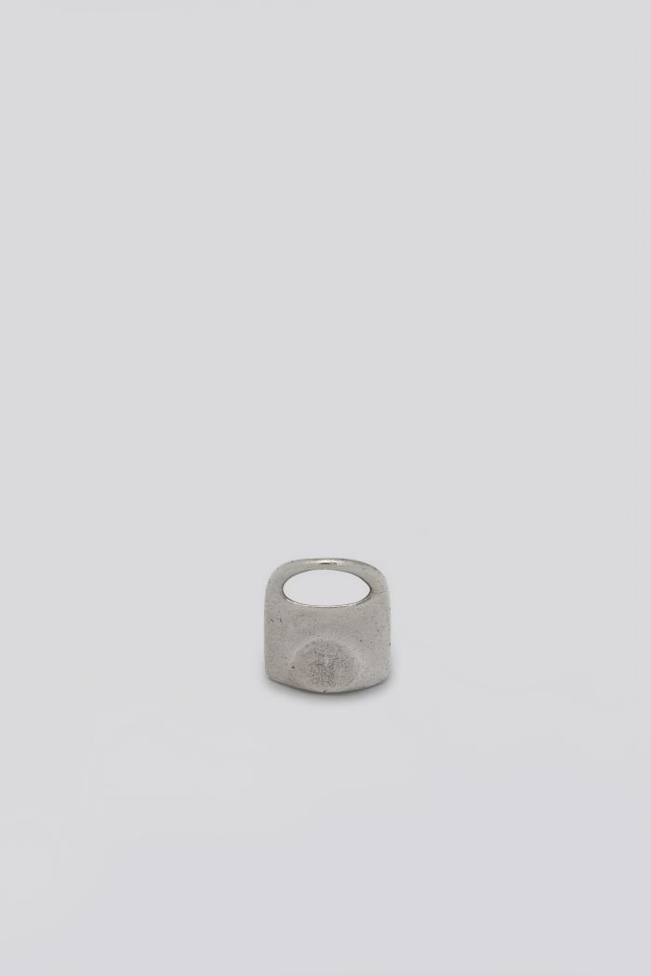
Colgante de plata (CO_0027_1975)
Colgante de plata cuadrangular con perforación. Pertenece al conjunto de piezas de orfebrería desarrolladas por el artista durante su autoexilio en Barcelona.;;

Slide 27
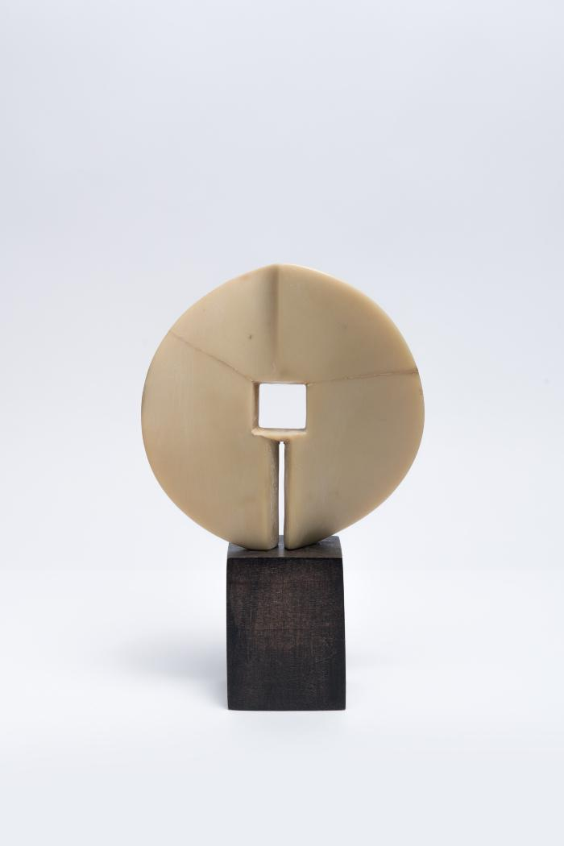
No identificado (CO_0028_1978)
Pieza de resina de color blanco ahuesado de carácter abstracto. Se compone de una forma circular conformada por dos planos en cuyo centro contiene un cuadrado calado de 2, 15 cm. y una incisión vertical de 4,6 x 1,1 cm. Los dos lados de la pieza son iguales por lo cual no se puede determinar cual es anverso y reverso. Posiblemente se trata de un encargo realizado cuando residía en Barcelona.;;

Slide 28
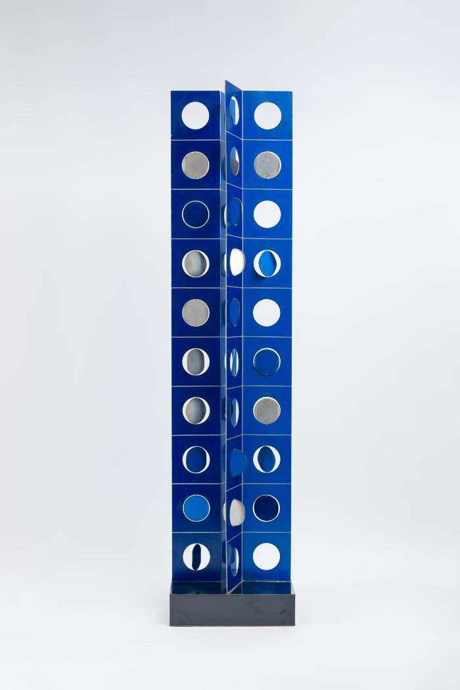
Espigas de fierro al viento (CO_0029_1970)
Escultura de formato vertical de color azul. Está compuesta por 2 planchas de aluminio de 1 x 0.20 m. que se ubican en posición vertical, una frente a otra, separadas por un pequeño espacio de 4 cm. Cada plancha está plegada en un ángulo de 70 grados, conformando dos rectángulos verticales de 1 x 0.10 m. cada uno de los cuales está seccionado en 10 módulos cuadrados de 10 x 10 cm. con una línea de separación de un 1 m.m entre si, pintados de distintos tonos de azul. Cada cuadrado contiene en su centro un circulo calado de 5,5 cm. dentro de los cuales se inserta un disco móvil de aluminio de 5,3 cm. unidos por dos vástagos. Cada disco está pintado en una de sus caras en un tono de azul, y presenta dos pequeños pliegues en sentido opuesto que permiten el movimiento giratorio de los discos. Maqueta de la obra ganadora del Concurso CAP (Compañía de Aceros del pacífico) para conmemorar los 100 años de la FISA en 1971.;;

Slide 29
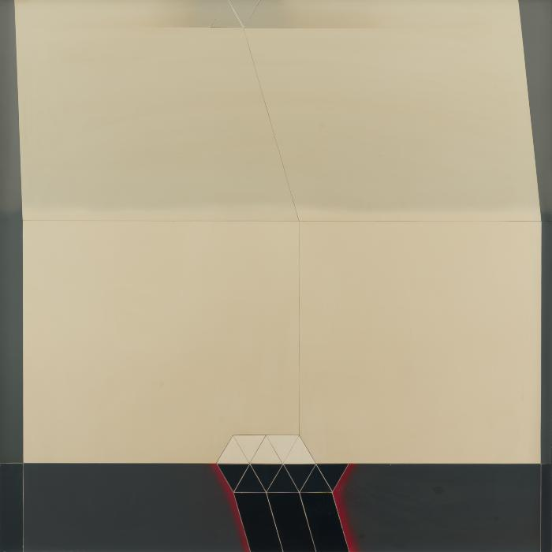
No identificado (CO_0031_1981)
Con planchas de aluminio de distintos formatos ensambladas y pegadas sobre un segundo soporte de madera, Carlos Ortúzar produjo –desde fines de los 70 y más sistemáticamente entre 1981-1982– una serie de pinturas de formato cuadrado pintadas con esmalte sintético aplicado con pistola de compresión sobre un soporte de aluminio, denominada Space. En esta serie, el artista realizó una síntesis minimalista del paisaje, creando una variedad de composiciones en las que fraccionó el espacio en distintos registros que representan el cielo, la tierra y el horizonte. En la zona superior de estos cuadros generalmente está representado el cielo, a través de franjas horizontales que se difuminan en distintas valoraciones de gris o blanco. En algunos casos, sobre este fondo, se observa una fina línea diagonal iluminada o pequeñas composiciones de triángulos equiláteros. La zona inferior de los cuadros representa la tierra, que generalmente ocupa un espacio más pequeño que la zona superior, variando en tonalidades de ocres, cafés, verdes y grises, entre otras. Una línea de horizonte limita ambos espacios, por debajo de ella se ubican pequeñas composiciones que unen rombos, rectángulos y triángulos equiláteros pintados en tonos como: amarillo ocre, rojo escarlata y blanco. Estas geometrías representan el volumen de los prismas aplanados, razón por la cual el artista nombró a estas obras pinturas planimétricas. ;;

Slide 30
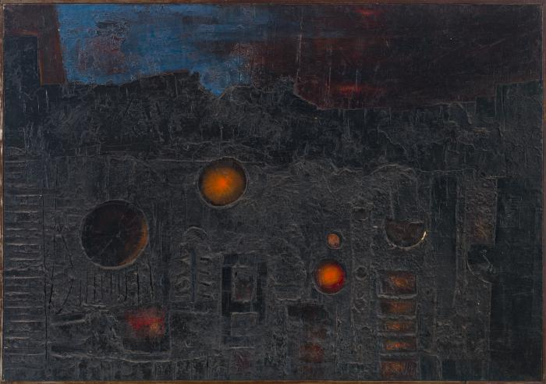
No identificado (CO_0032_1963)
Pieza que forma parte del conjunto de obras denominadas Matéricas, que corresponde a una producción de carácter informalista desarrollada entre fines del 50 e inicios de los 60, caracterizada por pinturas realizadas al óleo en tonos generalmente ocres, grises y rojizos producidas sobre relieves de resina y/o yeso que se fijan a un soporte de madera. Esta producción se inspiró en una serie de investigaciones iconográficas sobre las culturas originarias de Chile y se expuso entre 1965 - 1967 en importantes galerías de Nueva York. ;;

Slide 31
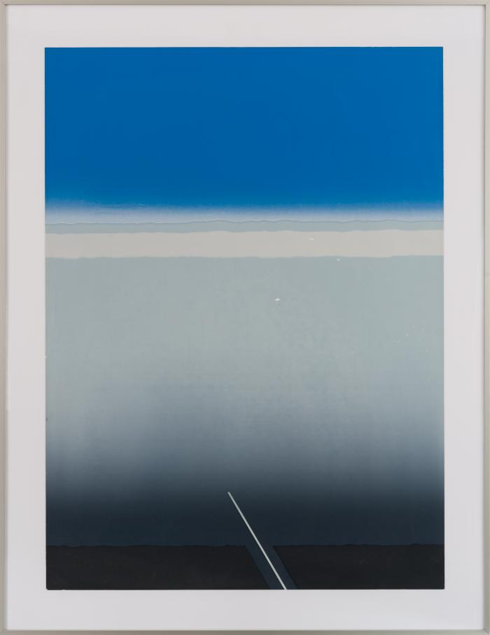
No identificado (CO_0033_1986)
Obra que pertenece al conjunto de serigrafías realizadas para el Chase Manhattan Bank, en 1986. Esta serie póstuma reproduce algunas de las pinturas sobre papel realizadas por Ortúzar en 1985, en las que el artista evoca la experiencia del paisaje en sus últimas vacaciones en el sur de Chile. ;;

Slide 32
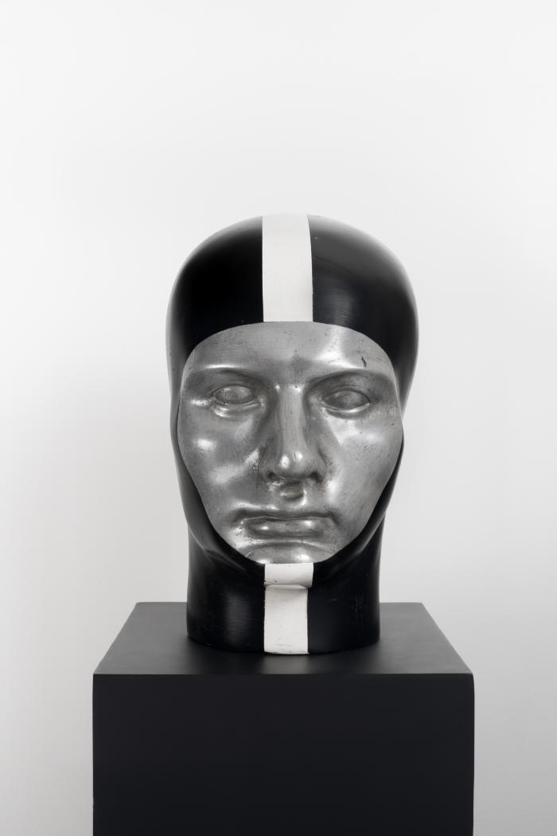
Sr. E (CO_0034_1966)
Esta obra se ubica dentro de la serie de piezas neofigurativas tridimensionales inspiradas en la Carrera Espacial que Ortúzar realizó entre 1966 – 1967, las que representan cuerpos intervenidos con elementos que hacen referencia a la revolución técnico-científica en el contexto de la Guerra Fría. A diferencia de la obra gráfica de esta misma etapa marcada por el estilo Pop, estas esculturas fueron realizadas principalmente con piezas recicladas de aparatos mecánicos y con materiales industriales como: poliéster, alambre, láminas metálicas y, en algunos casos, con motores que hacían girar la parte superior de las piezas. La obras neofigurativas se ubican en el pliegue del cambio de figuración de la etapa “laboratorizada” respondiendo, del mismo modo, a una metodología experimental que deconstruye el método de trabajo de un taller tradicional. Escultura que representa una cabeza de rostro plateado. Realizada con yeso y pintada con esmalte negro y una franja blanca en el centro. Tiene el interior hueco y dos piezas de aluminio en la base con dos orificios para anclar. Se infiere que esta obra corresponde a la escultura Sr. E descrita en la tesis de Cecilia Boisier (1967) y que se rescata la imagen de la cabeza dentro de una caja realizada con “lámina metálica, rejilla, alambres, motor que hace girar lentamente la figura, caja de música interior y aspas rojas.” La imagen de esta obra también se encuentra en la fotografía de Ricardo Bindis “Carlos Ortúzar en su taller” del artículo “La extrema vanguardia en el arte de Chile” (1967), documento disponible en el Archivo Carlos Ortúzar. ;;

Slide 33
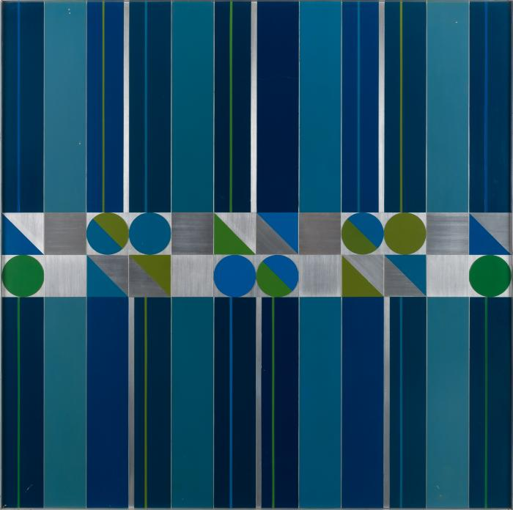
Pintura 51 (CO_0035_1975)
En su estancia en Barcelona, Ortúzar desarrolló un conjunto de pinturas de formato cuadrado realizadas con esmalte sintético sobre módulos de aluminio. Estos cuadros, se caracterizan por composiciones ordenadas a partir de módulos de formas geométricas como cuadrados y rectángulos, circunferencias y medias circunferencias para crear geometrías ortogonales y simétricas. En algunos de estos cuadros el artista utilizó distintas paletas de colores: fríos o cálidos o complementarios, como es el caso de esta pieza compuesta por formas geométricas pintadas en colores verde y azul. En el año 1969 un grupo de estas obras fueron enviadas por el artista a Chile para una exposición. ;;

Slide 34
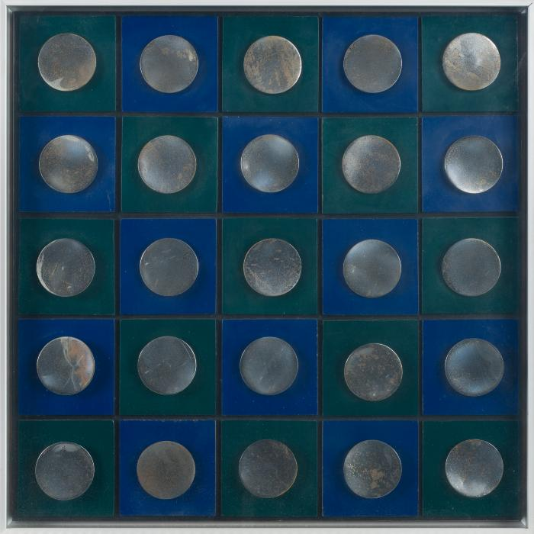
Multiple (CO_0036_1970)
La obra es de formato cuadrado y está compuesta de un soporte de madera de color negro sobre el cual se ubican 25 cuadrados de aproximadamente 8 x 8 cm. –también de madera– que intercalando colores azul y verde componen una especie de cuadrícula ortogonal. Sobre cada uno de los cuadrados se insertan 25 círculos niquelados de aproximadamente 5,8 cm. de diámetro y 1 m.m de grosor que rotan por acción del espectador. El marco es de aluminio con estructura encajonada y contiene un vidrio protector.;;

Slide 35
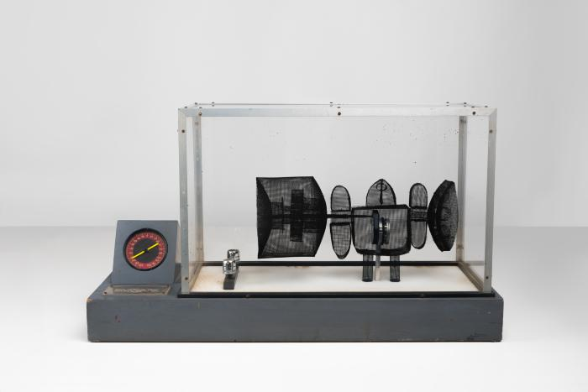
Thrauco (I2-A) (CO_0037_1966)
A mediados de la década de los 60 la obra de Carlos Ortúzar comienza a transitar desde la pintura hacia lo tridimensional, desplazando el método pictórico hacia una técnica constructiva. Este tránsito lo desarrolló a partir de cajas de madera donde incorporó diferentes elementos como: rejillas, alambre, fotografías y objetos técnicos como tomadores de presión, trabajando la madera con colores que asimilan el metal; como en esta obra de la serie denominada Traucos que bordea los límites entre el collage, la pintura y el lenguaje escultórico. Estas piezas se exhibieron en Nueva York en las Galerías Sudamericana Armando Zegrí (1965), Hilton Rockefeller Center (1966) y en Stamford Museum (1967) y, en Chile, en Galería Carmen Waugh entre fines de 1965 – 1966. Lo novedoso de estas obras es que fueron concebidas por el artista desde un pensamiento en que la metodología de trabajo, según sus propias palabras, debía parecerse más a la de un laboratorio que a la de un taller tradicional, donde la experimentación y la precisión de la técnica debían superar las limitaciones de los medios tradicionales. ;;

Slide 36
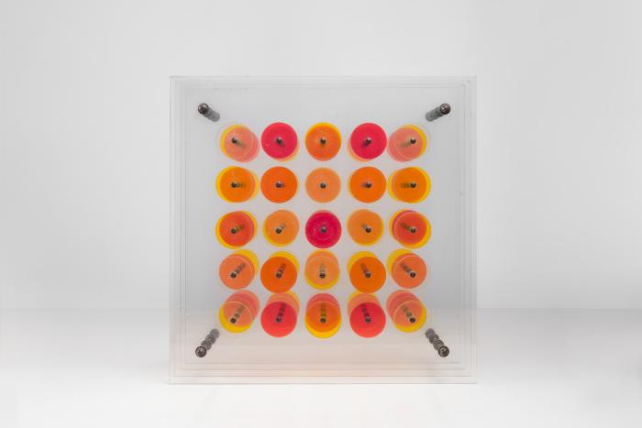
No identificado (CO_0038)
Cuatro planchas de acrílico transparente de 5,5 cm aprox. Unidas por medio de cuatro pernos de bronce, cada una de las cuales tiene 25 círculos de acrílico de 1, 2 y 4 m.m de espesor adheridos con tornillos, y de 6 cm. de diámetro, de colores naranjo amarillo y transparente. Separación entre las planchas de 6 cm. aprox.;;

Slide 37
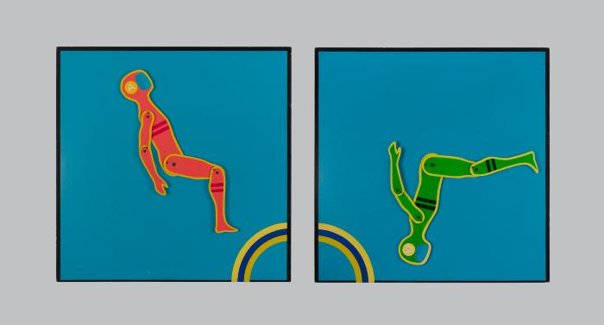
Dos humanonautas (CO_0039)
Esta obra se ubica dentro de la serie de piezas neofigurativas tridimensionales inspiradas en la Carrera Espacial que Ortúzar realizó entre 1966 – 1967, las que representan cuerpos intervenidos con elementos que hacen referencia a la revolución técnico-científica en el contexto de la Guerra Fría. A diferencia de la obra gráfica de esta misma etapa marcada por el estilo Pop, estas esculturas fueron realizadas principalmente con piezas recicladas de aparatos mecánicos y con materiales industriales como: poliéster, alambre, láminas metálicas y, en algunos casos, con motores que hacían girar la parte superior de las piezas. La obras neofigurativas se ubican en el pliegue del cambio de figuración de la etapa “laboratorizada” respondiendo, del mismo modo, a una metodología experimental que deconstruye el método de trabajo de un taller tradicional.;;

Slide 38
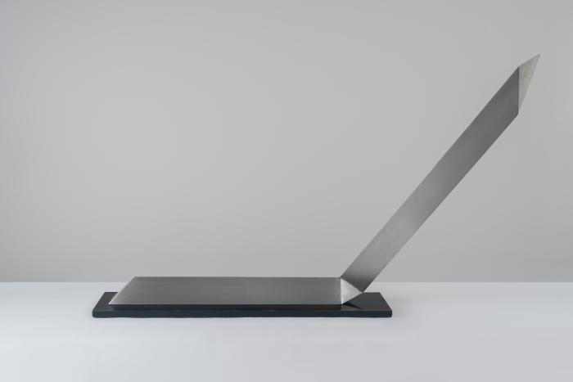
Prisma (CO_0040_1980)
En su estancia en Barcelona, Ortúzar desarrolló un conjunto de composiciones escultóricas a pequeña escala en base a módulos de prismas de sección triangular equilátera y tetraedros, conformando su serie denominada Prismas. Con estas maquetas Ortúzar estudió el desarrollo del volumen en el espacio, fotografiándolas junto a una pequeña figura humana de cartón que le permitía confrontar estos volúmenes al paisaje y proyectarlos a escala monumental. Su condición modular le permitió transportarlas a su retorno a Chile, y exponerlas en Galería Época en 1969. Durante los 80, algunas de éstas fueron traducidas a esculturas de mayor formato, como es el caso de esta pieza que corresponde a la maqueta para la escultura Shell, realizada para el Primer Encuentro Arte Industria. ;;

Slide 39
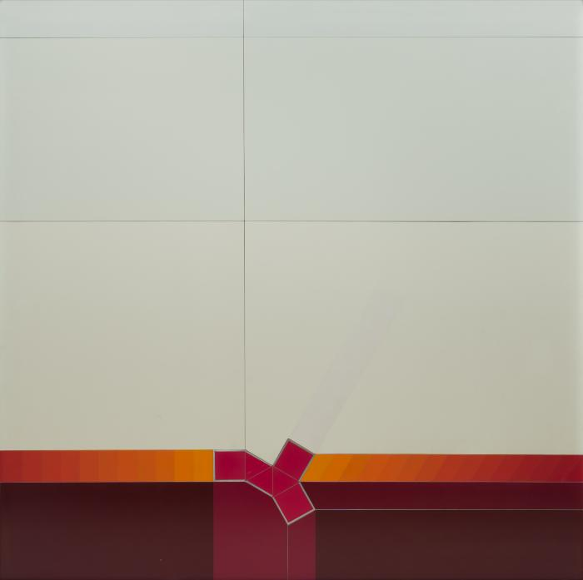
Sin título (CO_0041_1979)
Con planchas de aluminio de distintos formatos ensambladas y pegadas sobre un segundo soporte de madera, Carlos Ortúzar produjo –desde fines de los 70 y más sistemáticamente entre 1981-1982– una serie de pinturas de formato cuadrado pintadas con esmalte sintético aplicado con pistola de compresión sobre un soporte de aluminio, denominada Space. En esta serie, el artista realizó una síntesis minimalista del paisaje, creando una variedad de composiciones en las que fraccionó el espacio en distintos registros que representan el cielo, la tierra y el horizonte. En la zona superior de estos cuadros generalmente está representado el cielo, a través de franjas horizontales que se difuminan en distintas valoraciones de gris o blanco. En algunos casos, sobre este fondo, se observa una fina línea diagonal iluminada o pequeñas composiciones de triángulos equiláteros. La zona inferior de los cuadros representa la tierra, que generalmente ocupa un espacio más pequeño que la zona superior, variando en tonalidades de ocres, cafés, verdes y grises, entre otras. Una línea de horizonte limita ambos espacios, por debajo de ella se ubican pequeñas composiciones que unen rombos, rectángulos y triángulos equiláteros pintados en tonos como: amarillo ocre, rojo escarlata y blanco. Estas geometrías representan el volumen de los prismas aplanados, razón por la cual el artista nombró a estas obras pinturas planimétricas. ;;

Slide 40
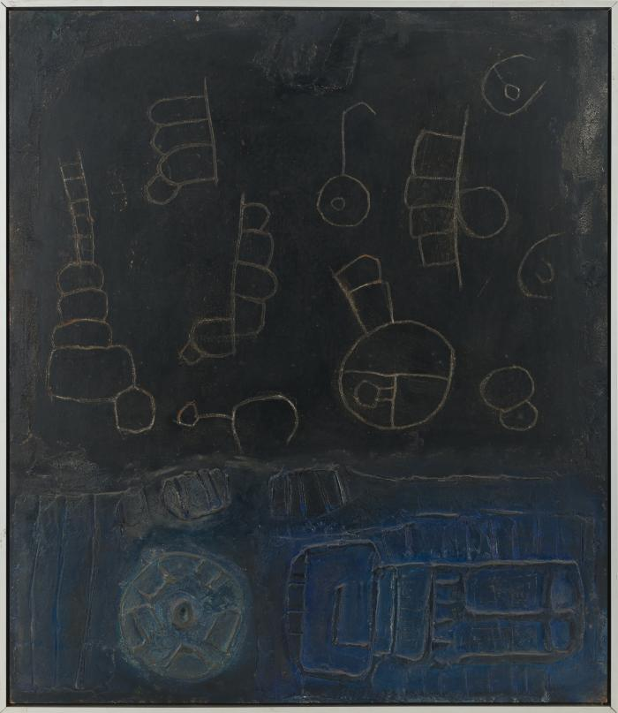
Petroglifos (CO_0042_1963)
Pieza que forma parte del conjunto de obras denominadas Matéricas, que corresponde a una producción de carácter informalista desarrollada entre fines del 50 e inicios de los 60, caracterizada por pinturas realizadas al óleo en tonos generalmente ocres, grises y rojizos producidas sobre relieves de resina y/o yeso que se fijan a un soporte de madera. Esta producción se inspiró en una serie de investigaciones iconográficas sobre las culturas originarias de Chile y se expuso entre 1965 - 1967 en importantes galerías de Nueva York. ;;

Slide 41
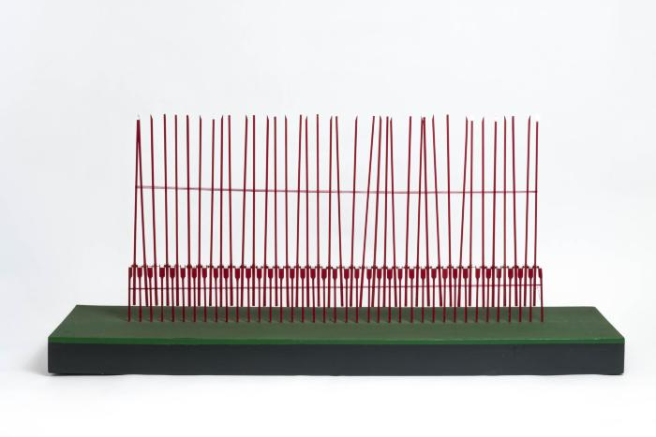
Maqueta CINTAC (CO_0043_1981)
La maqueta se compone de 38 perfiles de madera cuadrangulares dispuestos de manera vertical, unidos mediante pequeños rodamientos a piezas verticales más cortas, que sirven como soporte estructural. Estos soportes se encuentran adosados a una base de madera pintada gris y verde. Todas las piezas están pintadas de rojo. En la parte superior, cada perfil está cortado en ángulo de 45º y pintado plateado. En el centro, los perfiles están amarrados con hilo rojo. La maqueta fue realizada por Carlos Ortúzar en el marco del Segundo Encuentro Arte-Industria. La escultura a escala final está frente a la industria Cintac S.A. en Camino a Melipilla n° 8920, en Maipú.;;

Slide 42
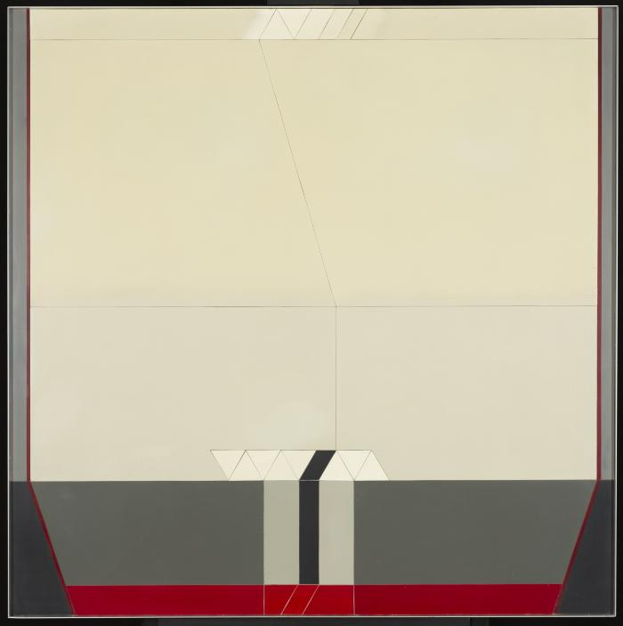
No identificado (CO_0044_1982)
Con planchas de aluminio de distintos formatos ensambladas y pegadas sobre un segundo soporte de madera, Carlos Ortúzar produjo –desde fines de los 70 y más sistemáticamente entre 1981-1982– una serie de pinturas de formato cuadrado pintadas con esmalte sintético aplicado con pistola de compresión sobre un soporte de aluminio, denominada Space. En esta serie, el artista realizó una síntesis minimalista del paisaje, creando una variedad de composiciones en las que fraccionó el espacio en distintos registros que representan el cielo, la tierra y el horizonte. En la zona superior de estos cuadros generalmente está representado el cielo, a través de franjas horizontales que se difuminan en distintas valoraciones de gris o blanco. En algunos casos, sobre este fondo, se observa una fina línea diagonal iluminada o pequeñas composiciones de triángulos equiláteros. La zona inferior de los cuadros representa la tierra, que generalmente ocupa un espacio más pequeño que la zona superior, variando en tonalidades de ocres, cafés, verdes y grises, entre otras. Una línea de horizonte limita ambos espacios, por debajo de ella se ubican pequeñas composiciones que unen rombos, rectángulos y triángulos equiláteros pintados en tonos como: amarillo ocre, rojo escarlata y blanco. Estas geometrías representan el volumen de los prismas aplanados, razón por la cual el artista nombró a estas obras pinturas planimétricas. ;;

Slide 43
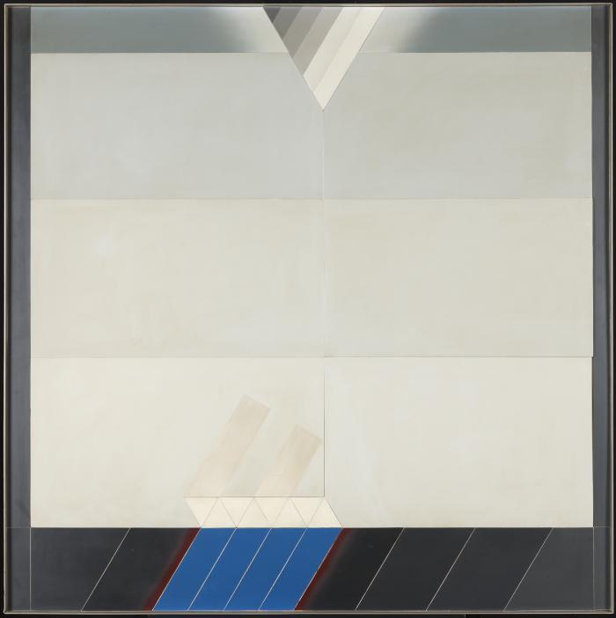
No identificado (CO_0045_1981)
Con planchas de aluminio de distintos formatos ensambladas y pegadas sobre un segundo soporte de madera, Carlos Ortúzar produjo –desde fines de los 70 y más sistemáticamente entre 1981-1982– una serie de pinturas de formato cuadrado pintadas con esmalte sintético aplicado con pistola de compresión sobre un soporte de aluminio, denominada Space. En esta serie, el artista realizó una síntesis minimalista del paisaje, creando una variedad de composiciones en las que fraccionó el espacio en distintos registros que representan el cielo, la tierra y el horizonte. En la zona superior de estos cuadros generalmente está representado el cielo, a través de franjas horizontales que se difuminan en distintas valoraciones de gris o blanco. En algunos casos, sobre este fondo, se observa una fina línea diagonal iluminada o pequeñas composiciones de triángulos equiláteros. La zona inferior de los cuadros representa la tierra, que generalmente ocupa un espacio más pequeño que la zona superior, variando en tonalidades de ocres, cafés, verdes y grises, entre otras. Una línea de horizonte limita ambos espacios, por debajo de ella se ubican pequeñas composiciones que unen rombos, rectángulos y triángulos equiláteros pintados en tonos como: amarillo ocre, rojo escarlata y blanco. Estas geometrías representan el volumen de los prismas aplanados, razón por la cual el artista nombró a estas obras pinturas planimétricas. ;;

Slide 44
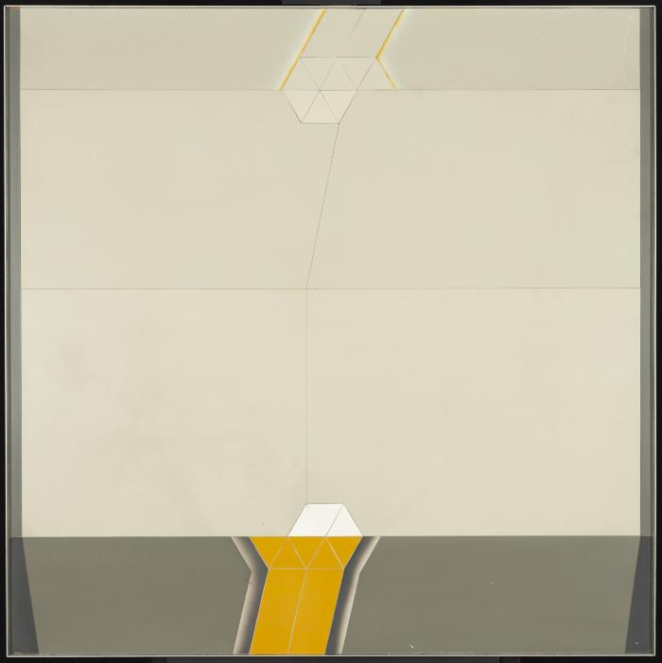
No identificado (CO_0046_1983)
Con planchas de aluminio de distintos formatos ensambladas y pegadas sobre un segundo soporte de madera, Carlos Ortúzar produjo –desde fines de los 70 y más sistemáticamente entre 1981-1982– una serie de pinturas de formato cuadrado pintadas con esmalte sintético aplicado con pistola de compresión sobre un soporte de aluminio, denominada Space. En esta serie, el artista realizó una síntesis minimalista del paisaje, creando una variedad de composiciones en las que fraccionó el espacio en distintos registros que representan el cielo, la tierra y el horizonte. En la zona superior de estos cuadros generalmente está representado el cielo, a través de franjas horizontales que se difuminan en distintas valoraciones de gris o blanco. En algunos casos, sobre este fondo, se observa una fina línea diagonal iluminada o pequeñas composiciones de triángulos equiláteros. La zona inferior de los cuadros representa la tierra, que generalmente ocupa un espacio más pequeño que la zona superior, variando en tonalidades de ocres, cafés, verdes y grises, entre otras. Una línea de horizonte limita ambos espacios, por debajo de ella se ubican pequeñas composiciones que unen rombos, rectángulos y triángulos equiláteros pintados en tonos como: amarillo ocre, rojo escarlata y blanco. Estas geometrías representan el volumen de los prismas aplanados, razón por la cual el artista nombró a estas obras pinturas planimétricas. ;;

Slide 45
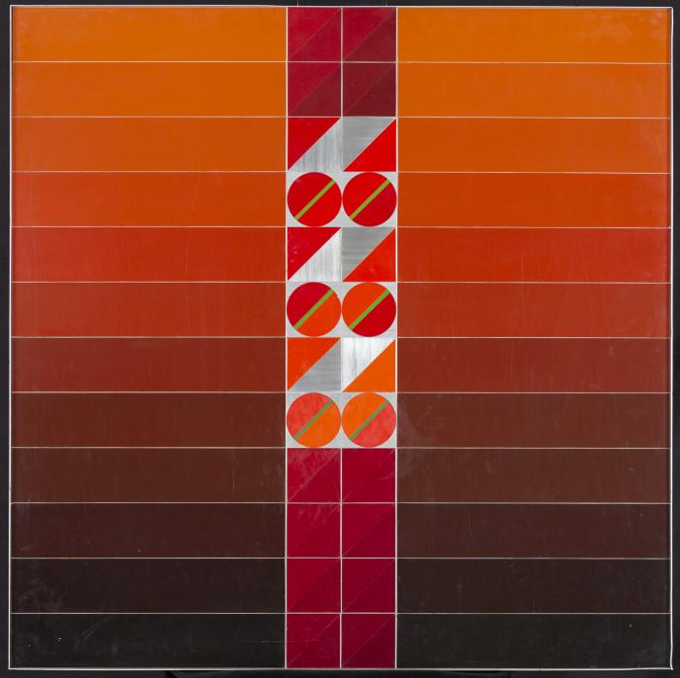
Pintura n° 9 A (CO_0047_1977)
En su estancia en Barcelona, Ortúzar desarrolló un conjunto de pinturas de formato cuadrado realizadas con esmalte sintético sobre módulos de aluminio. Estos cuadros, se caracterizan por composiciones ordenadas a partir de módulos de formas geométricas como cuadrados y rectángulos, circunferencias y medias circunferencias para crear geometrías ortogonales y simétricas. En algunos de estos cuadros el artista utilizó distintas paletas de colores: fríos o cálidos o complementarios, como es el caso de esta pieza compuesta por formas geométricas pintadas en colores rojos. En el año 1969 un grupo de estas obras fueron enviadas por el artista a Chile para una exposición. ;;

Slide 46
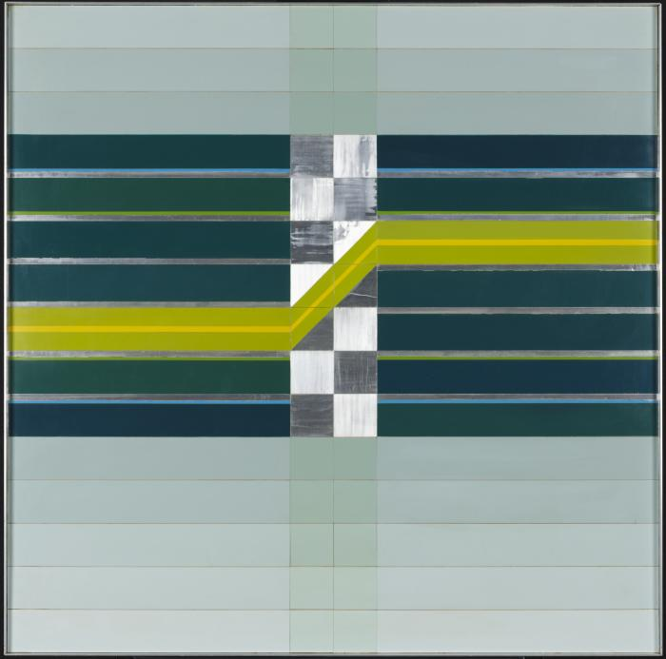
Espacio I (CO_0048_1977)
En su estancia en Barcelona, Ortúzar desarrolló un conjunto de pinturas de formato cuadrado realizadas con esmalte sintético sobre módulos de aluminio. Estos cuadros, se caracterizan por composiciones ordenadas a partir de módulos de formas geométricas como cuadrados y rectángulos, circunferencias y medias circunferencias para crear geometrías ortogonales y simétricas. En algunos de estos cuadros el artista utilizó distintas paletas de colores: fríos o cálidos o complementarios, como es el caso de esta pieza compuesta por formas geométricas pintadas en colores verde, amarillo y gris. En el año 1969 un grupo de estas obras fueron enviadas por el artista a Chile para una exposición. ;;

Slide 47
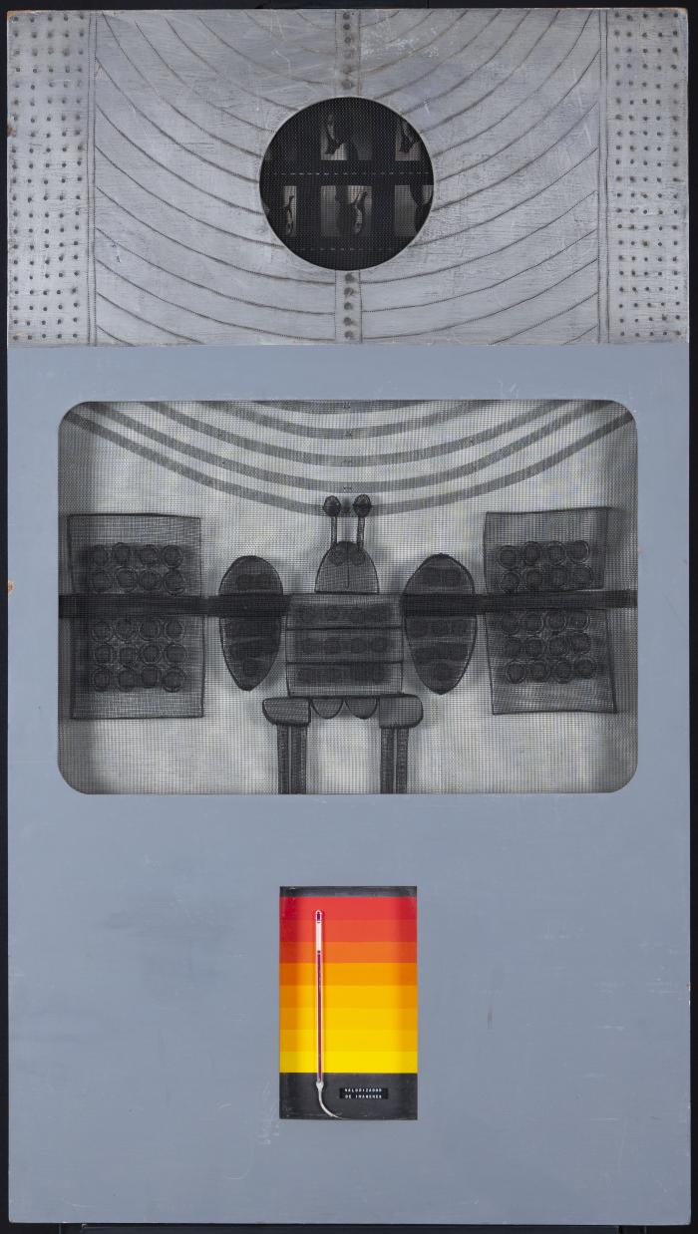
Thrauco (CO_0049_1965)
A mediados de la década de los 60 la obra de Carlos Ortúzar comienza a transitar desde la pintura hacia lo tridimensional, desplazando el método pictórico hacia una técnica constructiva. Este tránsito lo desarrolló a partir de cajas de madera donde incorporó diferentes elementos como: rejillas, alambre, fotografías y objetos técnicos como tomadores de presión, trabajando la madera con colores que asimilan el metal; como en esta obra de la serie denominada Traucos que bordea los límites entre el collage, la pintura y el lenguaje escultórico. Estas piezas se exhibieron en Nueva York en las Galerías Sudamericana Armando Zegrí (1965), Hilton Rockefeller Center (1966) y en Stamford Museum (1967) y, en Chile, en Galería Carmen Waugh entre fines de 1965 – 1966. Lo novedoso de estas obras es que fueron concebidas por el artista desde un pensamiento en que la metodología de trabajo, según sus propias palabras, debía parecerse más a la de un laboratorio que a la de un taller tradicional, donde la experimentación y la precisión de la técnica debían superar las limitaciones de los medios tradicionales. ;;

Slide 48
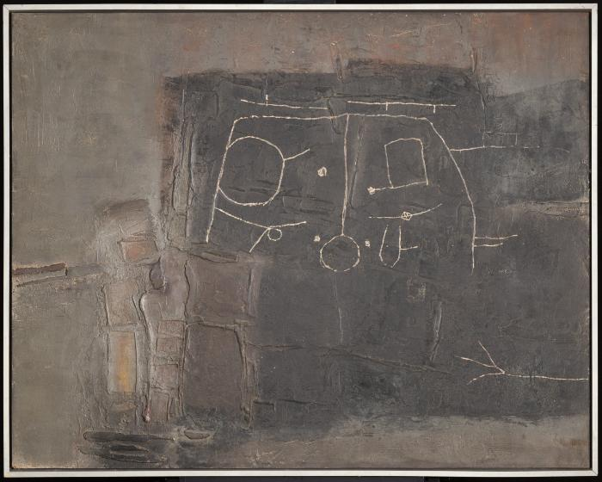
Visión del norte chico (CO_0050_1960)
Pieza que forma parte del conjunto de obras denominadas Matéricas, que corresponde a una producción de carácter informalista desarrollada entre fines del 50 e inicios de los 60, caracterizada por pinturas realizadas al óleo en tonos generalmente ocres, grises y rojizos producidas sobre relieves de resina y/o yeso que se fijan a un soporte de madera. Esta producción se inspiró en una serie de investigaciones iconográficas sobre las culturas originarias de Chile y se expuso entre 1965 - 1967 en importantes galerías de Nueva York. ;;

Slide 49
No identificado (CO_0051_1980)
Obra que pertenece al conjunto de serigrafías realizadas para el Chase Manhattan Bank, en 1986. Esta serie póstuma reproduce algunas de las pinturas sobre papel realizadas por Ortúzar en 1985, en las que el artista evoca la experiencia del paisaje en sus últimas vacaciones en el sur de Chile. ;;

Slide 50
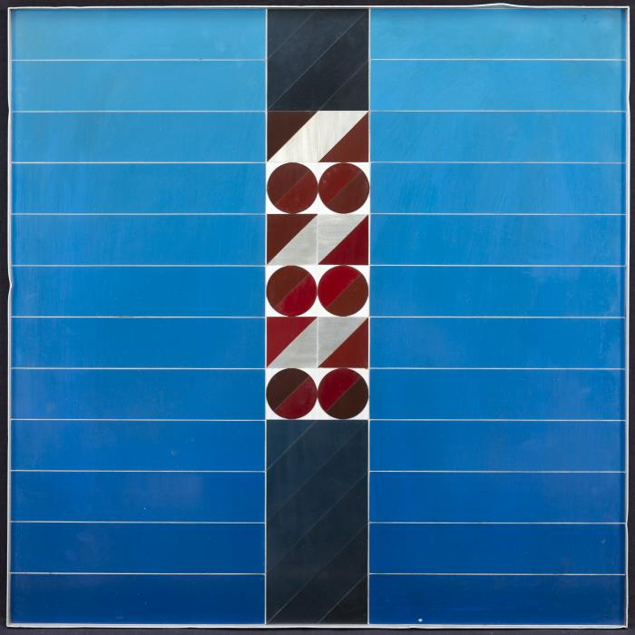
Pintura N° 4 (CO_0052_1976)
En su estancia en Barcelona, Ortúzar desarrolló un conjunto de pinturas de formato cuadrado realizadas con esmalte sintético sobre módulos de aluminio. Estos cuadros, se caracterizan por composiciones ordenadas a partir de módulos de formas geométricas como cuadrados y rectángulos, circunferencias y medias circunferencias para crear geometrías ortogonales y simétricas. En algunos de estos cuadros el artista utilizó distintas paletas de colores: fríos o cálidos o complementarios, como es el caso de esta pieza compuesta por formas geométricas pintadas en colores azul, rojo y negro. En el año 1969 un grupo de estas obras fueron enviadas por el artista a Chile para una exposición. ;;

Slide 51
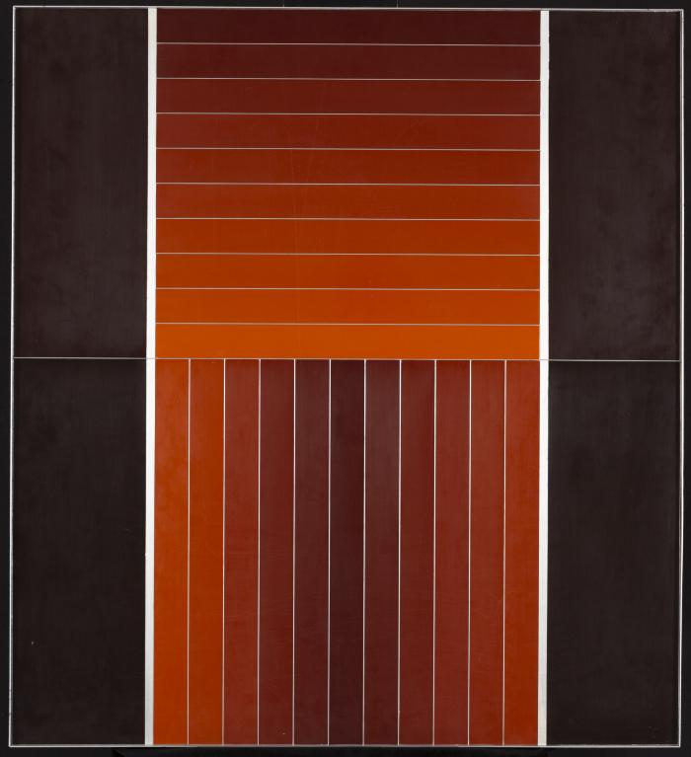
Pintura N° 4 (CO_0053_1976)
En su estancia en Barcelona, Ortúzar desarrolló un conjunto de pinturas de formato cuadrado realizadas con esmalte sintético sobre módulos de aluminio. Estos cuadros, se caracterizan por composiciones ordenadas a partir de módulos de formas geométricas como cuadrados y rectángulos, circunferencias y medias circunferencias para crear geometrías ortogonales y simétricas. En algunos de estos cuadros el artista utilizó distintas paletas de colores: fríos o cálidos o complementarios, como es el caso de esta pieza compuesta por formas geométricas pintadas en colores rojo y negro. En el año 1969 un grupo de estas obras fueron enviadas por el artista a Chile para una exposición. ;;

Slide 52
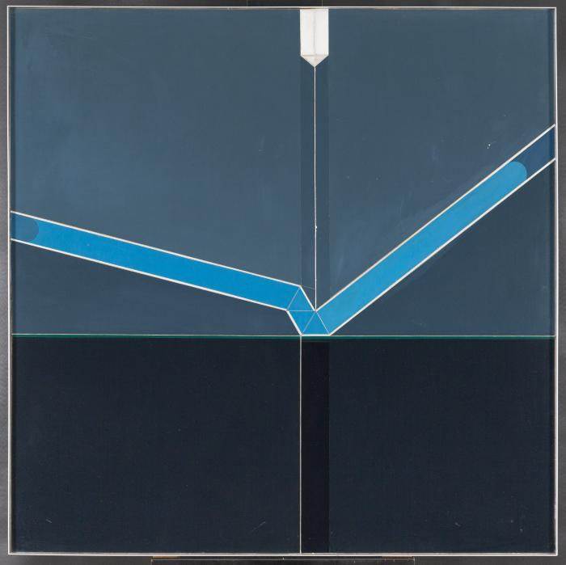
No identificado (CO_0054_1979)
En su estancia en Barcelona, Ortúzar desarrolló un conjunto de pinturas de formato cuadrado realizadas con esmalte sintético sobre módulos de aluminio. Estos cuadros, se caracterizan por composiciones ordenadas a partir de módulos de formas geométricas como cuadrados y rectángulos, circunferencias y medias circunferencias para crear geometrías ortogonales y simétricas. En algunos de estos cuadros el artista utilizó distintas paletas de colores: fríos o cálidos o complementarios, como es el caso de esta pieza compuesta por formas geométricas pintadas en colores azul, celeste y negro. En el año 1969 un grupo de estas obras fueron enviadas por el artista a Chile para una exposición. ;;

Slide 53
No identificado (CO_0055_1984)
Esta obra pertenece a una serie de pinturas realizadas entre marzo y abril de 1985 que evocan la experiencia del paisaje experimentada por el artista en sus últimas vacaciones en el sur de Chile, en el verano de 1985. De formato tanto vertical como horizontal, estas pinturas fueron trabajadas con esmalte sintético aplicado con pistola a compresión sobre un soporte de papel hilado blanco. Esta técnica permite difuminar la pintura de forma sutil, creando pasajes atmosféricos entre luces y sombras, lo que también es logrado en algunos casos con suaves trazos de lápiz. El conjunto representa el proceso en el cual el artista se encontraba trabajando al momento de su fallecimiento. Algunas de estas piezas encuentran su correlato en el cuaderno de croquis marca Torre que el artista utilizaba en aquel entonces para realizar sus bocetos, en éste se pueden identificar títulos como: Serie Landscapes, Santiago Landscapes y Serie Las Estaciones. Algunas de estas pinturas fueron traspasadas a una serie póstuma de serigrafías realizada para el Chase Manhattan Bank (1986).;;

Slide 54
No identificado (CO_0056_1984)
Esta obra pertenece a una serie de pinturas realizadas entre marzo y abril de 1985 que evocan la experiencia del paisaje experimentada por el artista en sus últimas vacaciones en el sur de Chile, en el verano de 1985. De formato tanto vertical como horizontal, estas pinturas fueron trabajadas con esmalte sintético aplicado con pistola a compresión sobre un soporte de papel hilado blanco. Esta técnica permite difuminar la pintura de forma sutil, creando pasajes atmosféricos entre luces y sombras, lo que también es logrado en algunos casos con suaves trazos de lápiz. El conjunto representa el proceso en el cual el artista se encontraba trabajando al momento de su fallecimiento. Algunas de estas piezas encuentran su correlato en el cuaderno de croquis marca Torre que el artista utilizaba en aquel entonces para realizar sus bocetos, en éste se pueden identificar títulos como: Serie Landscapes, Santiago Landscapes y Serie Las Estaciones. Algunas de estas pinturas fueron traspasadas a una serie póstuma de serigrafías realizada para el Chase Manhattan Bank (1986).;;

Slide 55
No identificado (CO_0057_1984)
Esta obra pertenece a una serie de pinturas realizadas entre marzo y abril de 1985 que evocan la experiencia del paisaje experimentada por el artista en sus últimas vacaciones en el sur de Chile, en el verano de 1985. De formato tanto vertical como horizontal, estas pinturas fueron trabajadas con esmalte sintético aplicado con pistola a compresión sobre un soporte de papel hilado blanco. Esta técnica permite difuminar la pintura de forma sutil, creando pasajes atmosféricos entre luces y sombras, lo que también es logrado en algunos casos con suaves trazos de lápiz. El conjunto representa el proceso en el cual el artista se encontraba trabajando al momento de su fallecimiento. Algunas de estas piezas encuentran su correlato en el cuaderno de croquis marca Torre que el artista utilizaba en aquel entonces para realizar sus bocetos, en éste se pueden identificar títulos como: Serie Landscapes, Santiago Landscapes y Serie Las Estaciones. Algunas de estas pinturas fueron traspasadas a una serie póstuma de serigrafías realizada para el Chase Manhattan Bank (1986).;;

Slide 56
No identificado (CO_0058_1984)
Esta obra pertenece a una serie de pinturas realizadas entre marzo y abril de 1985 que evocan la experiencia del paisaje experimentada por el artista en sus últimas vacaciones en el sur de Chile, en el verano de 1985. De formato tanto vertical como horizontal, estas pinturas fueron trabajadas con esmalte sintético aplicado con pistola a compresión sobre un soporte de papel hilado blanco. Esta técnica permite difuminar la pintura de forma sutil, creando pasajes atmosféricos entre luces y sombras, lo que también es logrado en algunos casos con suaves trazos de lápiz. El conjunto representa el proceso en el cual el artista se encontraba trabajando al momento de su fallecimiento. Algunas de estas piezas encuentran su correlato en el cuaderno de croquis marca Torre que el artista utilizaba en aquel entonces para realizar sus bocetos, en éste se pueden identificar títulos como: Serie Landscapes, Santiago Landscapes y Serie Las Estaciones. Algunas de estas pinturas fueron traspasadas a una serie póstuma de serigrafías realizada para el Chase Manhattan Bank (1986).;;

Slide 57
No identificado (CO_0059_1984)
Esta obra pertenece a una serie de pinturas realizadas entre marzo y abril de 1985 que evocan la experiencia del paisaje experimentada por el artista en sus últimas vacaciones en el sur de Chile, en el verano de 1985. De formato tanto vertical como horizontal, estas pinturas fueron trabajadas con esmalte sintético aplicado con pistola a compresión sobre un soporte de papel hilado blanco. Esta técnica permite difuminar la pintura de forma sutil, creando pasajes atmosféricos entre luces y sombras, lo que también es logrado en algunos casos con suaves trazos de lápiz. El conjunto representa el proceso en el cual el artista se encontraba trabajando al momento de su fallecimiento. Algunas de estas piezas encuentran su correlato en el cuaderno de croquis marca Torre que el artista utilizaba en aquel entonces para realizar sus bocetos, en éste se pueden identificar títulos como: Serie Landscapes, Santiago Landscapes y Serie Las Estaciones. Algunas de estas pinturas fueron traspasadas a una serie póstuma de serigrafías realizada para el Chase Manhattan Bank (1986). ;;

Slide 58
No identificado (CO_0060_1984)
Esta obra pertenece a una serie de pinturas realizadas entre marzo y abril de 1985 que evocan la experiencia del paisaje experimentada por el artista en sus últimas vacaciones en el sur de Chile, en el verano de 1985. De formato tanto vertical como horizontal, estas pinturas fueron trabajadas con esmalte sintético aplicado con pistola a compresión sobre un soporte de papel hilado blanco. Esta técnica permite difuminar la pintura de forma sutil, creando pasajes atmosféricos entre luces y sombras, lo que también es logrado en algunos casos con suaves trazos de lápiz. El conjunto representa el proceso en el cual el artista se encontraba trabajando al momento de su fallecimiento. Algunas de estas piezas encuentran su correlato en el cuaderno de croquis marca Torre que el artista utilizaba en aquel entonces para realizar sus bocetos, en éste se pueden identificar títulos como: Serie Landscapes, Santiago Landscapes y Serie Las Estaciones. Algunas de estas pinturas fueron traspasadas a una serie póstuma de serigrafías realizada para el Chase Manhattan Bank (1986). ;;

Slide 59
No identificado (CO_0061_1984)
Esta pieza pertenece a un conjunto de obras realizadas entre 1984 – 1985, que evocan la experiencia del paisaje y los cambios de la luz en las diferentes estaciones del año. Se trata de piezas únicas con distintas variaciones entre sí, en las cuales el artista utilizó diferentes medios como papel recortado y lápices de colores. Estos medios son aplicados a técnicas como collage y dibujo sobre un soporte de papel. Predominan en estas composiciones formas recortadas que evocan el contorno de las montañas, los colores del arcoíris dibujados a lápiz y el triángulo equilátero, figura elemental del lenguaje del artista, que se presenta en la zona inferior de estas imágenes en composiciones creadas con papel vinílico y cartulina. Esta serie de obras representa el proceso en el cual el artista se encontraba trabajando al momento de su fallecimiento. Algunas de estas piezas encuentran su correlato en el cuaderno de croquis marca Torre que el artista utilizaba en aquel entonces para realizar sus bocetos, en el que se pueden identificar títulos como: Serie Landscapes, Santiago Landscapes y Serie Las Estaciones. ;;

Slide 60
No identificado (CO_0062_1984)
Esta pieza pertenece a un conjunto de obras realizadas entre 1984 – 1985, que evocan la experiencia del paisaje y los cambios de la luz en las diferentes estaciones del año. Se trata de piezas únicas con distintas variaciones entre sí, en las cuales el artista utilizó diferentes medios como papel recortado y lápices de colores. Estos medios son aplicados a técnicas como collage y dibujo sobre un soporte de papel. Predominan en estas composiciones formas recortadas que evocan el contorno de las montañas, los colores del arcoíris dibujados a lápiz y el triángulo equilátero, figura elemental del lenguaje del artista, que se presenta en la zona inferior de estas imágenes en composiciones creadas con papel vinílico y cartulina. Esta serie de obras representa el proceso en el cual el artista se encontraba trabajando al momento de su fallecimiento. Algunas de estas piezas encuentran su correlato en el cuaderno de croquis marca Torre que el artista utilizaba en aquel entonces para realizar sus bocetos, en el que se pueden identificar títulos como: Serie Landscapes, Santiago Landscapes y Serie Las Estaciones. ;;

Slide 61
No identificado (CO_0063_1984)
Esta pieza pertenece a un conjunto de obras realizadas entre 1984 – 1985, que evocan la experiencia del paisaje y los cambios de la luz en las diferentes estaciones del año. Se trata de piezas únicas con distintas variaciones entre sí, en las cuales el artista utilizó diferentes medios como papel recortado y lápices de colores. Estos medios son aplicados a técnicas como collage y dibujo sobre un soporte de papel. Predominan en estas composiciones formas recortadas que evocan el contorno de las montañas, los colores del arcoíris dibujados a lápiz y el triángulo equilátero, figura elemental del lenguaje del artista, que se presenta en la zona inferior de estas imágenes en composiciones creadas con papel vinílico y cartulina. Esta serie de obras representa el proceso en el cual el artista se encontraba trabajando al momento de su fallecimiento. Algunas de estas piezas encuentran su correlato en el cuaderno de croquis marca Torre que el artista utilizaba en aquel entonces para realizar sus bocetos, en el que se pueden identificar títulos como: Serie Landscapes, Santiago Landscapes y Serie Las Estaciones. ;;

Slide 62
No identificado (CO_0064_1984)
Esta pieza pertenece a un conjunto de obras realizadas entre 1984 – 1985, que evocan la experiencia del paisaje y los cambios de la luz en las diferentes estaciones del año. Se trata de piezas únicas con distintas variaciones entre sí, en las cuales el artista utilizó diferentes medios como papel recortado y lápices de colores. Estos medios son aplicados a técnicas como collage y dibujo sobre un soporte de papel. Predominan en estas composiciones formas recortadas que evocan el contorno de las montañas, los colores del arcoíris dibujados a lápiz y el triángulo equilátero, figura elemental del lenguaje del artista, que se presenta en la zona inferior de estas imágenes en composiciones creadas con papel vinílico y cartulina. Esta serie de obras representa el proceso en el cual el artista se encontraba trabajando al momento de su fallecimiento. Algunas de estas piezas encuentran su correlato en el cuaderno de croquis marca Torre que el artista utilizaba en aquel entonces para realizar sus bocetos, en el que se pueden identificar títulos como: Serie Landscapes, Santiago Landscapes y Serie Las Estaciones. ;;

Slide 63
No identificado (CO_0065_1984)
Esta pieza pertenece a un conjunto de obras realizadas entre 1984 – 1985, que evocan la experiencia del paisaje y los cambios de la luz en las diferentes estaciones del año. Se trata de piezas únicas con distintas variaciones entre sí, en las cuales el artista utilizó diferentes medios como papel recortado y lápices de colores. Estos medios son aplicados a técnicas como collage y dibujo sobre un soporte de papel. Predominan en estas composiciones formas recortadas que evocan el contorno de las montañas, los colores del arcoíris dibujados a lápiz y el triángulo equilátero, figura elemental del lenguaje del artista, que se presenta en la zona inferior de estas imágenes en composiciones creadas con papel vinílico y cartulina. Esta serie de obras representa el proceso en el cual el artista se encontraba trabajando al momento de su fallecimiento. Algunas de estas piezas encuentran su correlato en el cuaderno de croquis marca Torre que el artista utilizaba en aquel entonces para realizar sus bocetos, en el que se pueden identificar títulos como: Serie Landscapes, Santiago Landscapes y Serie Las Estaciones. ;;

Slide 64
No identificado (CO_0066_1984)
Esta pieza pertenece a un conjunto de obras realizadas entre 1984 – 1985, que evocan la experiencia del paisaje y los cambios de la luz en las diferentes estaciones del año. Se trata de piezas únicas con distintas variaciones entre sí, en las cuales el artista utilizó diferentes medios como papel recortado y lápices de colores. Estos medios son aplicados a técnicas como collage y dibujo sobre un soporte de papel. Predominan en estas composiciones formas recortadas que evocan el contorno de las montañas, los colores del arcoíris dibujados a lápiz y el triángulo equilátero, figura elemental del lenguaje del artista, que se presenta en la zona inferior de estas imágenes en composiciones creadas con papel vinílico y cartulina. Esta serie de obras representa el proceso en el cual el artista se encontraba trabajando al momento de su fallecimiento. Algunas de estas piezas encuentran su correlato en el cuaderno de croquis marca Torre que el artista utilizaba en aquel entonces para realizar sus bocetos, en el que se pueden identificar títulos como: Serie Landscapes, Santiago Landscapes y Serie Las Estaciones. ;;

Slide 65
No identificado (CO_0067_1984)
Esta pieza pertenece a un conjunto de obras realizadas entre 1984 – 1985, que evocan la experiencia del paisaje y los cambios de la luz en las diferentes estaciones del año. Se trata de piezas únicas con distintas variaciones entre sí, en las cuales el artista utilizó diferentes medios como papel recortado y lápices de colores. Estos medios son aplicados a técnicas como collage y dibujo sobre un soporte de papel. Predominan en estas composiciones formas recortadas que evocan el contorno de las montañas, los colores del arcoíris dibujados a lápiz y el triángulo equilátero, figura elemental del lenguaje del artista, que se presenta en la zona inferior de estas imágenes en composiciones creadas con papel vinílico y cartulina. Esta serie de obras representa el proceso en el cual el artista se encontraba trabajando al momento de su fallecimiento. Algunas de estas piezas encuentran su correlato en el cuaderno de croquis marca Torre que el artista utilizaba en aquel entonces para realizar sus bocetos, en el que se pueden identificar títulos como: Serie Landscapes, Santiago Landscapes y Serie Las Estaciones. ;;

Slide 66
No identificado (CO_0068_1984)
Esta pieza pertenece a un conjunto de obras realizadas entre 1984 – 1985, que evocan la experiencia del paisaje y los cambios de la luz en las diferentes estaciones del año. Se trata de piezas únicas con distintas variaciones entre sí, en las cuales el artista utilizó diferentes medios como papel recortado y lápices de colores. Estos medios son aplicados a técnicas como collage y dibujo sobre un soporte de papel. Predominan en estas composiciones formas recortadas que evocan el contorno de las montañas, los colores del arcoíris dibujados a lápiz y el triángulo equilátero, figura elemental del lenguaje del artista, que se presenta en la zona inferior de estas imágenes en composiciones creadas con papel vinílico y cartulina. Esta serie de obras representa el proceso en el cual el artista se encontraba trabajando al momento de su fallecimiento. Algunas de estas piezas encuentran su correlato en el cuaderno de croquis marca Torre que el artista utilizaba en aquel entonces para realizar sus bocetos, en el que se pueden identificar títulos como: Serie Landscapes, Santiago Landscapes y Serie Las Estaciones. ;;

Slide 67
No identificado (CO_0069_1984)
Esta pieza pertenece a un conjunto de obras realizadas entre 1984 – 1985, que evocan la experiencia del paisaje y los cambios de la luz en las diferentes estaciones del año. Se trata de piezas únicas con distintas variaciones entre sí, en las cuales el artista utilizó diferentes medios como papel recortado y lápices de colores. Estos medios son aplicados a técnicas como collage y dibujo sobre un soporte de papel. Predominan en estas composiciones formas recortadas que evocan el contorno de las montañas, los colores del arcoíris dibujados a lápiz y el triángulo equilátero, figura elemental del lenguaje del artista, que se presenta en la zona inferior de estas imágenes en composiciones creadas con papel vinílico y cartulina. Esta serie de obras representa el proceso en el cual el artista se encontraba trabajando al momento de su fallecimiento. Algunas de estas piezas encuentran su correlato en el cuaderno de croquis marca Torre que el artista utilizaba en aquel entonces para realizar sus bocetos, en el que se pueden identificar títulos como: Serie Landscapes, Santiago Landscapes y Serie Las Estaciones. ;;

Slide 68
No identificado (CO_0070_1984)
Esta pieza pertenece a un conjunto de obras realizadas entre 1984 – 1985, que evocan la experiencia del paisaje y los cambios de la luz en las diferentes estaciones del año. Se trata de piezas únicas con distintas variaciones entre sí, en las cuales el artista utilizó diferentes medios como papel recortado y lápices de colores. Estos medios son aplicados a técnicas como collage y dibujo sobre un soporte de papel. Predominan en estas composiciones formas recortadas que evocan el contorno de las montañas, los colores del arcoíris dibujados a lápiz y el triángulo equilátero, figura elemental del lenguaje del artista, que se presenta en la zona inferior de estas imágenes en composiciones creadas con papel vinílico y cartulina. Esta serie de obras representa el proceso en el cual el artista se encontraba trabajando al momento de su fallecimiento. Algunas de estas piezas encuentran su correlato en el cuaderno de croquis marca Torre que el artista utilizaba en aquel entonces para realizar sus bocetos, en el que se pueden identificar títulos como: Serie Landscapes, Santiago Landscapes y Serie Las Estaciones. ;;

Slide 69
No identificado (CO_0072_1985)
Esta obra pertenece a una serie de pinturas realizadas entre marzo y abril de 1985 que evocan la experiencia del paisaje experimentada por el artista en sus últimas vacaciones en el sur de Chile, en el verano de 1985. De formato tanto vertical como horizontal, estas pinturas fueron trabajadas con esmalte sintético aplicado con pistola a compresión sobre un soporte de papel hilado blanco. Esta técnica permite difuminar la pintura de forma sutil, creando pasajes atmosféricos entre luces y sombras, lo que también es logrado en algunos casos con suaves trazos de lápiz. El conjunto representa el proceso en el cual el artista se encontraba trabajando al momento de su fallecimiento. Algunas de estas piezas encuentran su correlato en el cuaderno de croquis marca Torre que el artista utilizaba en aquel entonces para realizar sus bocetos, en éste se pueden identificar títulos como: Serie Landscapes, Santiago Landscapes y Serie Las Estaciones. Algunas de estas pinturas fueron traspasadas a una serie póstuma de serigrafías realizada para el Chase Manhattan Bank (1986).;;

Slide 70
No identificado (CO_0073_1985)
Esta obra pertenece a una serie de pinturas realizadas entre marzo y abril de 1985 que evocan la experiencia del paisaje experimentada por el artista en sus últimas vacaciones en el sur de Chile, en el verano de 1985. De formato tanto vertical como horizontal, estas pinturas fueron trabajadas con esmalte sintético aplicado con pistola a compresión sobre un soporte de papel hilado blanco. Esta técnica permite difuminar la pintura de forma sutil, creando pasajes atmosféricos entre luces y sombras, lo que también es logrado en algunos casos con suaves trazos de lápiz. El conjunto representa el proceso en el cual el artista se encontraba trabajando al momento de su fallecimiento. Algunas de estas piezas encuentran su correlato en el cuaderno de croquis marca Torre que el artista utilizaba en aquel entonces para realizar sus bocetos, en éste se pueden identificar títulos como: Serie Landscapes, Santiago Landscapes y Serie Las Estaciones. Algunas de estas pinturas fueron traspasadas a una serie póstuma de serigrafías realizada para el Chase Manhattan Bank (1986).;;

Slide 71
No identificado (CO_0074_1985)
Esta obra pertenece a una serie de pinturas realizadas entre marzo y abril de 1985 que evocan la experiencia del paisaje experimentada por el artista en sus últimas vacaciones en el sur de Chile, en el verano de 1985. De formato tanto vertical como horizontal, estas pinturas fueron trabajadas con esmalte sintético aplicado con pistola a compresión sobre un soporte de papel hilado blanco. Esta técnica permite difuminar la pintura de forma sutil, creando pasajes atmosféricos entre luces y sombras, lo que también es logrado en algunos casos con suaves trazos de lápiz. El conjunto representa el proceso en el cual el artista se encontraba trabajando al momento de su fallecimiento. Algunas de estas piezas encuentran su correlato en el cuaderno de croquis marca Torre que el artista utilizaba en aquel entonces para realizar sus bocetos, en éste se pueden identificar títulos como: Serie Landscapes, Santiago Landscapes y Serie Las Estaciones. Algunas de estas pinturas fueron traspasadas a una serie póstuma de serigrafías realizada para el Chase Manhattan Bank (1986).;;

Slide 72
No identificado (CO_0075_1986)
Obra que pertenece al conjunto de serigrafías realizadas para el Chase Manhattan Bank, en 1986. Esta serie póstuma reproduce algunas de las pinturas sobre papel realizadas por Ortúzar en 1985, en las que el artista evoca la experiencia del paisaje en sus últimas vacaciones en el sur de Chile. ;;

Slide 73
No identificado (CO_0076_1986)
Obra que pertenece al conjunto de serigrafías realizadas para el Chase Manhattan Bank, en 1986. Esta serie póstuma reproduce algunas de las pinturas sobre papel realizadas por Ortúzar en 1985, en las que el artista evoca la experiencia del paisaje en sus últimas vacaciones en el sur de Chile. ;;

Slide 74
No identificado (CO_0077_1986)
Obra que pertenece al conjunto de serigrafías realizadas para el Chase Manhattan Bank, en 1986. Esta serie póstuma reproduce algunas de las pinturas sobre papel realizadas por Ortúzar en 1985, en las que el artista evoca la experiencia del paisaje en sus últimas vacaciones en el sur de Chile. ;;

Slide 75
No identificado (CO_0078_1986)
Obra que pertenece al conjunto de serigrafías realizadas para el Chase Manhattan Bank, en 1986. Esta serie póstuma reproduce algunas de las pinturas sobre papel realizadas por Ortúzar en 1985, en las que el artista evoca la experiencia del paisaje en sus últimas vacaciones en el sur de Chile. ;;

Slide 76
No identificado (CO_0079_1986)
Obra que pertenece al conjunto de serigrafías realizadas para el Chase Manhattan Bank, en 1986. Esta serie póstuma reproduce algunas de las pinturas sobre papel realizadas por Ortúzar en 1985, en las que el artista evoca la experiencia del paisaje en sus últimas vacaciones en el sur de Chile. ;;

Slide 77
No identificado (CO_0080_1986)
Obra que pertenece al conjunto de serigrafías realizadas para el Chase Manhattan Bank, en 1986. Esta serie póstuma reproduce algunas de las pinturas sobre papel realizadas por Ortúzar en 1985, en las que el artista evoca la experiencia del paisaje en sus últimas vacaciones en el sur de Chile. ;;

Slide 78
No identificado (CO_0081_1986)
Obra que pertenece al conjunto de serigrafías realizadas para el Chase Manhattan Bank, en 1986. Esta serie póstuma reproduce algunas de las pinturas sobre papel realizadas por Ortúzar en 1985, en las que el artista evoca la experiencia del paisaje en sus últimas vacaciones en el sur de Chile. ;;

Slide 79
No identificado (CO_0082_1986)
Obra que pertenece al conjunto de serigrafías realizadas para el Chase Manhattan Bank, en 1986. Esta serie póstuma reproduce algunas de las pinturas sobre papel realizadas por Ortúzar en 1985, en las que el artista evoca la experiencia del paisaje en sus últimas vacaciones en el sur de Chile. ;;

Slide 80
No identificado (CO_0083_1986)
Obra que pertenece al conjunto de serigrafías realizadas para el Chase Manhattan Bank, en 1986. Esta serie póstuma reproduce algunas de las pinturas sobre papel realizadas por Ortúzar en 1985, en las que el artista evoca la experiencia del paisaje en sus últimas vacaciones en el sur de Chile. ;;

Slide 81
No identificado (CO_0084_1986)
HORIZONTAL. Obra que pertenece al conjunto de serigrafías realizadas para el Chase Manhattan Bank, en 1986. Esta serie póstuma reproduce algunas de las pinturas realizadas en 1985, en las que el artista evoca la experiencia del paisaje en sus últimas vacaciones en el sur de Chile.;;

Slide 82
No identificado (CO_0085_1986)
Obra que pertenece al conjunto de serigrafías realizadas para el Chase Manhattan Bank, en 1986. Esta serie póstuma reproduce algunas de las pinturas sobre papel realizadas por Ortúzar en 1985, en las que el artista evoca la experiencia del paisaje en sus últimas vacaciones en el sur de Chile.;;

Slide 83
No identificado (CO_0086_1974 –1979)
En su estancia en Barcelona, Ortúzar desarrolló un conjunto de composiciones escultóricas a pequeña escala en base a módulos de prismas de sección triangular equilátera y tetraedros, conformando su serie denominada Prismas. Con estas maquetas Ortúzar estudió el desarrollo del volumen en el espacio, fotografiándolas junto a una pequeña figura humana de cartón que le permitía confrontar estos volúmenes al paisaje y proyectarlos a escala monumental. Su condición modular le permitió transportarlas a su retorno a Chile, y exponerlas en Galería Época en 1969. Durante los 80, algunas de éstas fueron traducidas a esculturas de mayor formato, como es el caso de esta pieza que corresponde a la maqueta para la escultura póstuma IBM. ;;

Slide 84
Apolo (CO_0087_1966 –1967)
Esta obra se ubica dentro de la serie de piezas neofigurativas tridimensionales inspiradas en la Carrera Espacial que Ortúzar realizó entre 1966 – 1967, las que representan cuerpos intervenidos con elementos que hacen referencia a la revolución técnico-científica en el contexto de la Guerra Fría. A diferencia de la obra gráfica de esta misma etapa marcada por el estilo Pop, estas esculturas fueron realizadas principalmente con piezas recicladas de aparatos mecánicos y con materiales industriales como: poliéster, alambre, láminas metálicas y, en algunos casos, con motores que hacían girar la parte superior de las piezas. La obras neofigurativas se ubican en el pliegue del cambio de figuración de la etapa “laboratorizada” respondiendo, del mismo modo, a una metodología experimental que deconstruye el método de trabajo de un taller tradicional. ;;

Slide 85
Tres fases de una disección (CO_0088_1966)
Esta obra se ubica dentro de la serie de piezas neofigurativas tridimensionales inspiradas en la Carrera Espacial que Ortúzar realizó entre 1966 – 1967, las que representan cuerpos intervenidos con elementos que hacen referencia a la revolución técnico-científica en el contexto de la Guerra Fría. A diferencia de la obra gráfica de esta misma etapa marcada por el estilo Pop, estas esculturas fueron realizadas principalmente con piezas recicladas de aparatos mecánicos y con materiales industriales como: poliéster, alambre, láminas metálicas y, en algunos casos, con motores que hacían girar la parte superior de las piezas. La obras neofigurativas se ubican en el pliegue del cambio de figuración de la etapa “laboratorizada” respondiendo, del mismo modo, a una metodología experimental que deconstruye el método de trabajo de un taller tradicional. ;;

Slide 86
No identificado (CO_0089_1970)
La obra se compone de dos planchas de acrílico cuadradas, una azul y otra transparente unidas en sus esquinas con pernos de acero. En el centro, se disponen 9 esferas de acrílico blancas incrustadas en orden regular. La pieza pertenece a una serie de 10 obras iguales realizadas con materiales comprados y producidas en Nueva York a inicios de los 70. Algunas de ellas fueron compradas por una galería de Nueva York.;;

Slide 87
No identificado (CO_0090_1970)
Figura ovalada de pequeña escala realizada con poliéster amarillo transparente situada sobre una base de acrílico negro. Se presume que es una maqueta para un encargo.;;

Slide 88
No identificado (CO_0091_1978)
Durante su autoexilio en Barcelona, Carlos Ortúzar recibió distintos encargos que le permitían generar recursos para ganarse la vida. Entre ellos trabajó en piezas de orfebrería que vendía en importantes tiendas de joyas, y además realizó piezas modeladas y fundidas como esta pieza de bronce sobre base de mármol, encargo de la empresa Gallina Blanca, cuyos ejemplares fueron reproducidos en plata.;;

Slide 89
Colgante de bronce (CO_0092_1975 –1979)
Durante su autoexilio en Barcelona, Carlos Ortúzar recibió distintos encargos que le permitían generar recursos para ganarse la vida. Entre ellos trabajó en piezas de orfebrería que modelaba en cera, enviaba a fundir a un orfebre y luego comercializaba en importantes tiendas de joyas. En estas piezas, Ortúzar integró materiales como la plata y la madera de ébano a líneas simples de geometrías circulares, ovaladas y cuadradas, aplicando el mismo imaginario geométrico - abstracto que por esos años estaba desarrollando en su obra.;;

Slide 90
Colgante de plata (CO_0093_1975 –1979)
Durante su autoexilio en Barcelona, Carlos Ortúzar recibió distintos encargos que le permitían generar recursos para ganarse la vida. Entre ellos trabajó en piezas de orfebrería que modelaba en cera, enviaba a fundir a un orfebre y luego comercializaba en importantes tiendas de joyas. En estas piezas, Ortúzar integró materiales como la plata y la madera de ébano a líneas simples de geometrías circulares, ovaladas y cuadradas, aplicando el mismo imaginario geométrico - abstracto que por esos años estaba desarrollando en su obra.;;

Slide 91
No identificado (CO_0094_1983 –1984)
En su estancia en Barcelona, Ortúzar desarrolló un conjunto de composiciones escultóricas a pequeña escala en base a módulos de prismas de sección triangular equilátera y tetraedros, conformando su serie denominada Prismas. Con estas maquetas Ortúzar estudió el desarrollo del volumen en el espacio, fotografiándolas junto a una pequeña figura humana de cartón que le permitía confrontar estos volúmenes al paisaje y proyectarlos a escala monumental. Su condición modular le permitió transportarlas a su retorno a Chile, y exponerlas en Galería Época en 1969. Durante los 80, algunas de éstas fueron traducidas a esculturas de mayor formato, como es el caso de este conjunto, de medidas variables, formó parte de un proyecto inconcluso para la realización de un monumento a Salvador Allende encargado por María Inés Solimano.;;

Slide 92
No identificado (CO_0095_1981)
Con planchas de aluminio de distintos formatos ensambladas y pegadas sobre un segundo soporte de madera, Carlos Ortúzar produjo –desde fines de los 70 y más sistemáticamente entre 1981-1982– una serie de pinturas de formato cuadrado pintadas con esmalte sintético aplicado con pistola de compresión sobre un soporte de aluminio, denominada Space. En esta serie, el artista realizó una síntesis minimalista del paisaje, creando una variedad de composiciones en las que fraccionó el espacio en distintos registros que representan el cielo, la tierra y el horizonte. En la zona superior de estos cuadros generalmente está representado el cielo, a través de franjas horizontales que se difuminan en distintas valoraciones de gris o blanco. En algunos casos, sobre este fondo, se observa una fina línea diagonal iluminada o pequeñas composiciones de triángulos equiláteros. La zona inferior de los cuadros representa la tierra, que generalmente ocupa un espacio más pequeño que la zona superior, variando en tonalidades de ocres, cafés, verdes y grises, entre otras. Una línea de horizonte limita ambos espacios, por debajo de ella se ubican pequeñas composiciones que unen rombos, rectángulos y triángulos equiláteros pintados en tonos como: amarillo ocre, rojo escarlata y blanco. Estas geometrías representan el volumen de los prismas aplanados, razón por la cual el artista nombró a estas obras pinturas planimétricas. ;;

Slide 93
No identificado (CO_0096_1979)
Con planchas de aluminio de distintos formatos ensambladas y pegadas sobre un segundo soporte de madera, Carlos Ortúzar produjo –desde fines de los 70 y más sistemáticamente entre 1981-1982– una serie de pinturas de formato cuadrado pintadas con esmalte sintético aplicado con pistola de compresión sobre un soporte de aluminio, denominada Space. En esta serie, el artista realizó una síntesis minimalista del paisaje, creando una variedad de composiciones en las que fraccionó el espacio en distintos registros que representan el cielo, la tierra y el horizonte. En la zona superior de estos cuadros generalmente está representado el cielo, a través de franjas horizontales que se difuminan en distintas valoraciones de gris o blanco. En algunos casos, sobre este fondo, se observa una fina línea diagonal iluminada o pequeñas composiciones de triángulos equiláteros. La zona inferior de los cuadros representa la tierra, que generalmente ocupa un espacio más pequeño que la zona superior, variando en tonalidades de ocres, cafés, verdes y grises, entre otras. Una línea de horizonte limita ambos espacios, por debajo de ella se ubican pequeñas composiciones que unen rombos, rectángulos y triángulos equiláteros pintados en tonos como: amarillo ocre, rojo escarlata y blanco. Estas geometrías representan el volumen de los prismas aplanados, razón por la cual el artista nombró a estas obras pinturas planimétricas. ;;

Slide 94
Huecú arrastrando a Esteban Milla al interior de la laguna de Tamaya (CO_0097_1964)
Pieza que forma parte del conjunto de obras denominadas Matéricas, que corresponde a una producción de carácter informalista desarrollada entre fines del 50 e inicios de los 60, caracterizada por pinturas realizadas al óleo en tonos generalmente ocres, grises y rojizos producidas sobre relieves de resina y/o yeso que se fijan a un soporte de madera. Esta producción se inspiró en una serie de investigaciones iconográficas sobre las culturas originarias de Chile y se expuso entre 1965 - 1967 en importantes galerías de Nueva York. ;;

Slide 95
No identificado (CO_0098_1983)
Con planchas de aluminio de distintos formatos ensambladas y pegadas sobre un segundo soporte de madera, Carlos Ortúzar produjo –desde fines de los 70 y más sistemáticamente entre 1981-1982– una serie de pinturas de formato cuadrado pintadas con esmalte sintético aplicado con pistola de compresión sobre un soporte de aluminio, denominada Space. En esta serie, el artista realizó una síntesis minimalista del paisaje, creando una variedad de composiciones en las que fraccionó el espacio en distintos registros que representan el cielo, la tierra y el horizonte. En la zona superior de estos cuadros generalmente está representado el cielo, a través de franjas horizontales que se difuminan en distintas valoraciones de gris o blanco. En algunos casos, sobre este fondo, se observa una fina línea diagonal iluminada o pequeñas composiciones de triángulos equiláteros. La zona inferior de los cuadros representa la tierra, que generalmente ocupa un espacio más pequeño que la zona superior, variando en tonalidades de ocres, cafés, verdes y grises, entre otras. Una línea de horizonte limita ambos espacios, por debajo de ella se ubican pequeñas composiciones que unen rombos, rectángulos y triángulos equiláteros pintados en tonos como: amarillo ocre, rojo escarlata y blanco. Estas geometrías representan el volumen de los prismas aplanados, razón por la cual el artista nombró a estas obras pinturas planimétricas. ;;

Slide 96
Personaje del Choapa III (CO_0099_1962)
Pieza que forma parte del conjunto de obras denominadas Matéricas, que corresponde a una producción de carácter informalista desarrollada entre fines del 50 e inicios de los 60, caracterizada por pinturas realizadas al óleo en tonos generalmente ocres, grises y rojizos producidas sobre relieves de resina y/o yeso que se fijan a un soporte de madera. Esta producción se inspiró en una serie de investigaciones iconográficas sobre las culturas originarias de Chile y se expuso entre 1965 - 1967 en importantes galerías de Nueva York. ;;

Slide 97
Chalinga - Mool (CO_0100_1961)
Pieza que forma parte del conjunto denominado obras Matérica, que corresponde a una producción de carácter informalista desarrollada entre fines del 50 e inicios de los 60, caracterizada por pinturas realizadas al óleo en tonos generalmente ocres, grises y rojizos producidas sobre relieves de resina que se fijan a un soporte de madera. Esta producción se inspiró en una serie de investigaciones iconográficas sobre los pueblos originarios de Chile y se expuso entre 1965 - 1967 en importantes galerías de Nueva York.;;

Slide 98
Transformación (CO_0101_1968)
Esta obra se ubica dentro de la serie de piezas neofigurativas tridimensionales inspiradas en la Carrera Espacial que Ortúzar realizó entre 1966 – 1967, las que representan cuerpos intervenidos con elementos que hacen referencia a la revolución técnico-científica en el contexto de la Guerra Fría. A diferencia de la obra gráfica de esta misma etapa marcada por el estilo Pop, estas esculturas fueron realizadas principalmente con piezas recicladas de aparatos mecánicos y con materiales industriales como: poliéster, alambre, láminas metálicas y, en algunos casos, con motores que hacían girar la parte superior de las piezas. La obras neofigurativas se ubican en el pliegue del cambio de figuración de la etapa “laboratorizada” respondiendo, del mismo modo, a una metodología experimental que deconstruye el método de trabajo de un taller tradicional.;;

Slide 99
Huecú (CO_0102_1965)
Pieza que forma parte del conjunto de obras denominadas Matéricas, que corresponde a una producción de carácter informalista desarrollada entre fines del 50 e inicios de los 60, caracterizada por pinturas realizadas al óleo en tonos generalmente ocres, grises y rojizos producidas sobre relieves de resina y/o yeso que se fijan a un soporte de madera. Esta producción se inspiró en una serie de investigaciones iconográficas sobre las culturas originarias de Chile y se expuso entre 1965 - 1967 en importantes galerías de Nueva York. ;;

Slide 100
Personaje del Choapa II (CO_0103_1962)
Pieza que forma parte del conjunto de obras denominadas Matéricas, que corresponde a una producción de carácter informalista desarrollada entre fines del 50 e inicios de los 60, caracterizada por pinturas realizadas al óleo en tonos generalmente ocres, grises y rojizos producidas sobre relieves de resina y/o yeso que se fijan a un soporte de madera. Esta producción se inspiró en una serie de investigaciones iconográficas sobre las culturas originarias de Chile y se expuso entre 1965 - 1967 en importantes galerías de Nueva York. ;;

Slide 101
Huentelauquen II (CO_0104_1962)
Pieza que forma parte del conjunto de obras denominadas Matéricas, que corresponde a una producción de carácter informalista desarrollada entre fines del 50 e inicios de los 60, caracterizada por pinturas realizadas al óleo en tonos generalmente ocres, grises y rojizos producidas sobre relieves de resina y/o yeso que se fijan a un soporte de madera. Esta producción se inspiró en una serie de investigaciones iconográficas sobre las culturas originarias de Chile y se expuso entre 1965 - 1967 en importantes galerías de Nueva York. ;;

Slide 102
No identificado (CO_0105_1982)
Con planchas de aluminio de distintos formatos ensambladas y pegadas sobre un segundo soporte de madera, Carlos Ortúzar produjo –desde fines de los 70 y más sistemáticamente entre 1981-1982– una serie de pinturas de formato cuadrado pintadas con esmalte sintético aplicado con pistola de compresión sobre un soporte de aluminio, denominada Space. En esta serie, el artista realizó una síntesis minimalista del paisaje, creando una variedad de composiciones en las que fraccionó el espacio en distintos registros que representan el cielo, la tierra y el horizonte. En la zona superior de estos cuadros generalmente está representado el cielo, a través de franjas horizontales que se difuminan en distintas valoraciones de gris o blanco. En algunos casos, sobre este fondo, se observa una fina línea diagonal iluminada o pequeñas composiciones de triángulos equiláteros. La zona inferior de los cuadros representa la tierra, que generalmente ocupa un espacio más pequeño que la zona superior, variando en tonalidades de ocres, cafés, verdes y grises, entre otras. Una línea de horizonte limita ambos espacios, por debajo de ella se ubican pequeñas composiciones que unen rombos, rectángulos y triángulos equiláteros pintados en tonos como: amarillo ocre, rojo escarlata y blanco. Estas geometrías representan el volumen de los prismas aplanados, razón por la cual el artista nombró a estas obras pinturas planimétricas. ;;

Slide 103
No identificado (CO_0106_1981)
Con planchas de aluminio de distintos formatos ensambladas y pegadas sobre un segundo soporte de madera, Carlos Ortúzar produjo –desde fines de los 70 y más sistemáticamente entre 1981-1982– una serie de pinturas de formato cuadrado pintadas con esmalte sintético aplicado con pistola de compresión sobre un soporte de aluminio, denominada Space. En esta serie, el artista realizó una síntesis minimalista del paisaje, creando una variedad de composiciones en las que fraccionó el espacio en distintos registros que representan el cielo, la tierra y el horizonte. En la zona superior de estos cuadros generalmente está representado el cielo, a través de franjas horizontales que se difuminan en distintas valoraciones de gris o blanco. En algunos casos, sobre este fondo, se observa una fina línea diagonal iluminada o pequeñas composiciones de triángulos equiláteros. La zona inferior de los cuadros representa la tierra, que generalmente ocupa un espacio más pequeño que la zona superior, variando en tonalidades de ocres, cafés, verdes y grises, entre otras. Una línea de horizonte limita ambos espacios, por debajo de ella se ubican pequeñas composiciones que unen rombos, rectángulos y triángulos equiláteros pintados en tonos como: amarillo ocre, rojo escarlata y blanco. Estas geometrías representan el volumen de los prismas aplanados, razón por la cual el artista nombró a estas obras pinturas planimétricas. ;;

Slide 104
No identifcado (CO_0107)
Con planchas de aluminio de distintos formatos ensambladas y pegadas sobre un segundo soporte de madera, Carlos Ortúzar produjo –desde fines de los 70 y más sistemáticamente entre 1981-1982– una serie de pinturas de formato cuadrado pintadas con esmalte sintético aplicado con pistola de compresión sobre un soporte de aluminio, denominada Space. En esta serie, el artista realizó una síntesis minimalista del paisaje, creando una variedad de composiciones en las que fraccionó el espacio en distintos registros que representan el cielo, la tierra y el horizonte. En la zona superior de estos cuadros generalmente está representado el cielo, a través de franjas horizontales que se difuminan en distintas valoraciones de gris o blanco. En algunos casos, sobre este fondo, se observa una fina línea diagonal iluminada o pequeñas composiciones de triángulos equiláteros. La zona inferior de los cuadros representa la tierra, que generalmente ocupa un espacio más pequeño que la zona superior, variando en tonalidades de ocres, cafés, verdes y grises, entre otras. Una línea de horizonte limita ambos espacios, por debajo de ella se ubican pequeñas composiciones que unen rombos, rectángulos y triángulos equiláteros pintados en tonos como: amarillo ocre, rojo escarlata y blanco. Estas geometrías representan el volumen de los prismas aplanados, razón por la cual el artista nombró a estas obras pinturas planimétricas. ;;

Slide 105
No identificado (CO_0108)
Con planchas de aluminio de distintos formatos ensambladas y pegadas sobre un segundo soporte de madera, Carlos Ortúzar produjo –desde fines de los 70 y más sistemáticamente entre 1981-1982– una serie de pinturas de formato cuadrado pintadas con esmalte sintético aplicado con pistola de compresión sobre un soporte de aluminio, denominada Space. En esta serie, el artista realizó una síntesis minimalista del paisaje, creando una variedad de composiciones en las que fraccionó el espacio en distintos registros que representan el cielo, la tierra y el horizonte. En la zona superior de estos cuadros generalmente está representado el cielo, a través de franjas horizontales que se difuminan en distintas valoraciones de gris o blanco. En algunos casos, sobre este fondo, se observa una fina línea diagonal iluminada o pequeñas composiciones de triángulos equiláteros. La zona inferior de los cuadros representa la tierra, que generalmente ocupa un espacio más pequeño que la zona superior, variando en tonalidades de ocres, cafés, verdes y grises, entre otras. Una línea de horizonte limita ambos espacios, por debajo de ella se ubican pequeñas composiciones que unen rombos, rectángulos y triángulos equiláteros pintados en tonos como: amarillo ocre, rojo escarlata y blanco. Estas geometrías representan el volumen de los prismas aplanados, razón por la cual el artista nombró a estas obras pinturas planimétricas. ;;

Slide 106
Pintura N° 22 (CO_0109_1977)
En su estancia en Barcelona, Ortúzar desarrolló un conjunto de pinturas de formato cuadrado realizadas con esmalte sintético sobre módulos de aluminio. Estos cuadros, se caracterizan por composiciones ordenadas a partir de módulos de formas geométricas como cuadrados y rectángulos, circunferencias y medias circunferencias para crear geometrías ortogonales y simétricas. En algunos de estos cuadros el artista utilizó distintas paletas de colores: fríos o cálidos o complementarios, como es el caso de esta pieza compuesta por formas geométricas pintadas en colores gris, verde, rojo, blanco. En el año 1969 un grupo de estas obras fueron enviadas por el artista a Chile para una exposición. ;;

Slide 107
No indetificado (CO_0110_1978)
En su estancia en Barcelona, Ortúzar desarrolló un conjunto de pinturas de formato cuadrado realizadas con esmalte sintético sobre módulos de aluminio. Estos cuadros, se caracterizan por composiciones ordenadas a partir de módulos de formas geométricas como cuadrados y rectángulos, circunferencias y medias circunferencias para crear geometrías ortogonales y simétricas. En algunos de estos cuadros el artista utilizó distintas paletas de colores: fríos o cálidos o complementarios, como es el caso de esta pieza compuesta por formas geométricas pintadas en colores azul, amarillo. En el año 1969 un grupo de estas obras fueron enviadas por el artista a Chile para una exposición. ;;

Slide 108
No identificado (CO_0111)
Pieza que forma parte del conjunto de obras denominadas Matéricas, que corresponde a una producción de carácter informalista desarrollada entre fines del 50 e inicios de los 60, caracterizada por pinturas realizadas al óleo en tonos generalmente ocres, grises y rojizos producidas sobre relieves de resina y/o yeso que se fijan a un soporte de madera. Esta producción se inspiró en una serie de investigaciones iconográficas sobre las culturas originarias de Chile y se expuso entre 1965 - 1967 en importantes galerías de Nueva York. ;;

Slide 109
Cabeza (CO_0112)
Esta obra se ubica dentro de la serie de piezas neofigurativas tridimensionales inspiradas en la Carrera Espacial que Ortúzar realizó entre 1966 – 1967, las que representan cuerpos intervenidos con elementos que hacen referencia a la revolución técnico-científica en el contexto de la Guerra Fría. A diferencia de la obra gráfica de esta misma etapa marcada por el estilo Pop, estas esculturas fueron realizadas principalmente con piezas recicladas de aparatos mecánicos y con materiales industriales como: poliéster, alambre, láminas metálicas y, en algunos casos, con motores que hacían girar la parte superior de las piezas. La obras neofigurativas se ubican en el pliegue del cambio de figuración de la etapa “laboratorizada” respondiendo, del mismo modo, a una metodología experimental que deconstruye el método de trabajo de un taller tradicional. ;;

Slide 110
Tulahuen II (CO_0113_1962)
Pieza que forma parte del conjunto de obras denominadas Matéricas, que corresponde a una producción de carácter informalista desarrollada entre fines del 50 e inicios de los 60, caracterizada por pinturas realizadas al óleo en tonos generalmente ocres, grises y rojizos producidas sobre relieves de resina y/o yeso que se fijan a un soporte de madera. Esta producción se inspiró en una serie de investigaciones iconográficas sobre las culturas originarias de Chile y se expuso entre 1965 - 1967 en importantes galerías de Nueva York. ;;

Slide 111
Prisma (CO_0114_1982)
En su estancia en Barcelona, Ortúzar desarrolló un conjunto de composiciones escultóricas a pequeña escala en base a módulos de prismas de sección triangular equilátera y tetraedros, conformando su serie denominada Prismas. Con estas maquetas Ortúzar estudió el desarrollo del volumen en el espacio, fotografiándolas junto a una pequeña figura humana de cartón que le permitía confrontar estos volúmenes al paisaje y proyectarlos a escala monumental. Su condición modular le permitió transportarlas a su retorno a Chile, y exponerlas en Galería Época en 1979. ;;

Slide 112
Monumento al General René Schneider (CO_0117_1971)
La escultura se compone de dos prismas de acero inoxidable, de base triangular equilátera, de 30 metros de altura, dispuestos verticalmente y equidistantes entre sí, que se ubican sobre un espejo de agua circular integrado a una explanada de concreto compuesta por dos círculos descentrados. La obra fue ganadora de un concurso público convocado por el Gobierno de Salvador Allende y la Municipalidad de Las Condes para conmemorar el asesinato del General René Schneider ocurrido en 1970, se comenzó a realizar en 1971 y se terminó de ejecutar en 1974. La obra se emplaza en la rotonda Kennedy, en Santiago de Chile junto a una placa conmemorativa.;;

Slide 113
Mural Paso bajo nivel Santa Lucía (CO_0118_1970)
Esta obra mural constituye un proyecto pionero de arte cinético integrado al contexto urbano de la ciudad de Santiago. La obra está integrada a ambos muros del paso bajo nivel Santa Lucía y se compone de un diseño de formas curvas realizado con la técnica del mosaico en distintos tonos de azul, rojo y blanco, representando en clave abstracta el movimiento del tránsito automovilístico que circula por el interior del paso bajo nivel. Este proyecto fue desarrollado en el marco de un concurso público convocado por la CORMU y realizada por el Taller de Diseño Integrado (DI) compuesto por Carlos Ortúzar, Eduardo Martínez Bonati e Iván Vial en colaboración con la empresa de vitrocerámicos IRMIR. Actualmente el mural se encuentra en amenaza de perdida, a pesar de haber sido declarado patrimonio Histórico el 25 de julio de 2021. Atraviesa subterráneamente la Avenida Libertador General Bernardo O'Higgins, en el costado poniente del Cerro Santa Lucía, comuna de Santiago, Región Metropolitana. Monumento Histórico. Esta obra fue declarada como Monumento Nacional en la Categoría de Monumento Histórico, promulgada el 25 de julio de 2021. ;;

Slide 114
El Cuarto Mundo (CO_0119_1972)
Esta escultura estaba compuesta por dos círculos intersectados en ángulo inclinado representando la esfera de La Tierra. Cada círculo contenía cuatro círculos calados en cuyo interior cuatro espejos rotatorios giraban con el viento generando un suave murmullo. La pieza se fijaba a una base de hormigón de forma cilíndrica que a su vez se emplazaba sobre un espejo de agua circular, en el frontis de la torre del Edificio Unctad III, en su entrada por la calle Villavicencio, en el centro de Santiago. Esta obra fue destruida tras el golpe de Estado de 1973 y re-editada en 2019. Actualmente frontis de la torre del Ministerio de Relaciones Exteriores, Santiago de Chile. ;;

Slide 115
Cintac- multiple sculpture (CO_0120_1981)
La escultura se compone de 42 perfiles (prismas) de acero de base cuadrangular de seis metros de altura, sujetos a través de rodamientos a un eje transversal que separa la composición en una zona superior y una zona inferior. Toda la pieza, pintada de rojo, mantiene el equilibrio a través de la sustentación con pesos de plomo ubicados al interior de la parte inferior de cada prisma, lo que permite una suave oscilación frente a la brisa del viento. La zona superior de cada prisma contiene placas de acero inoxidable de acabado brillante que, a manera de espejos, refractan la luz del sol. La obra fue realizada en el marco del Segundo Encuentro Arte-Industria realizado en Santiago de Chile, en 1981. Frontis de la industria Cintac S.A. en Camino a Melipilla n° 8920, en Maipú, Santiago de Chile. ;;

Slide 116
Aire – Luz (CO_0121_1989)
La obra de elaboración constructiva, se compone de 4 prismas de base triangular equilátera de 25 x 25 x 25 cm. cada uno de los cuales mide 5 metros de altura. Los prismas, se ensamblan en pares a 120 metros uno del otro, conformando dos volúmenes verticales compuesto cada uno de una base y un brazo oscilante, los que se enfrentan dejando un espacio al centro. Los dos prismas inferiores son estáticos y los dos prismas superiores oscilan con el viento generando dimensiones variables. A la vez, los prismas superiores poseen placas de acero inoxidable de acabado brillante que, a la manera de espejos, reflejan la luz del sol. La obra fue proyectada por el artista y ejecutada póstumamente por las empresas Aza y Cintac (1989) y donada al Parque de las Esculturas de Providencia. Se emplaza en el Parque de las Esculturas. Providencia, Santiago de Chile. ;;

Slide 117
No identificado (CO_0122_1986)
Esta obra se compone de una serie de prismas de base triangular equilátera que forman un conjunto de estructuras modulares que por medio del ensamble de sus planos y aristas crean un volumen abstracto de morfología sólida y estática. La composición, que tiende a la simetría, se sustenta sobre dos aristas, lo que otorga equilibrio visual y físico al volumen. La obra fue proyectada por el artista y ejecutada póstumamente por la empresa IBM. Se emplaza actualmente en el frontis de la empresa IBM, Santiago de Chile. ;;

Slide 118
Espigas de fierro al viento (CO_0123_1971)
Escultura de fierro de formato vertical pintada en distintos tonos de azul. Estuvo compuesta por dos planchas de aluminio de 10 m. de altura plegadas y ubicadas en posición vertical, enfrentadas por un espacio. Cada plancha estaba seccionada en 10 módulos cuadrados que contenían en su centro un circulo calado dentro del cual se insertaba un disco móvil de acero inoxidable que articulaba un movimiento giratorio, lo que otorgaba a la escultura una relación viva y mutable con relación a su entorno. Esta obra fue ganadora del Concurso CAP (Compañía de Aceros del Pacífico) para conmemorar los 100 años de la Feria Internacional de Santiago (FISA), y estuvo emplazada desde 1971 en el Parque Cerrillos en Santiago de Chile. En la década del 90 la escultura fue desmantelada sin que se conozca la causa de su desaparición. ;;

Slide 119
Mural Varig (CO_0124_1968)
Mural realizado para la Línea Aérea Varig en 1968. Es una obra de carácter cinético según se puede inferir de la descripción del registro de obra de ACO. En éste, se indica: “aluminio estriado y anodizado, reflectantes de acero inoxidable, pequeñas placas de metacrilato de color, en ligera vibración que al alejarse producen cambios de forma y color”. ;;

Slide 120
Kinetic Mural Bank of Concepción (CO_0125_1969)
Mural realizado para el Banco de Concepción en 1969. Es una obra de carácter cinético compuesto por 240 módulos de aluminio pintado con semiesferas rotatorias pulidas.;;

Slide 121
Santiago Centro Building Sculpture (CO_0128_1981)
Obra compuesta por 47 prismas rotatorios triangulares. Fenómenos ópticos de oscuridad y luz cuando los prismas están en movimiento. Giran mediante un flujo de aire situado bajo el suelo.;;

Slide 122
Sr. B (CO_0129_1966)
Esta obra se ubica dentro de la serie de piezas neofigurativas tridimensionales inspiradas en la Carrera Espacial que Ortúzar realizó entre 1966 – 1967, las que representan cuerpos intervenidos con elementos que hacen referencia a la revolución técnico-científica en el contexto de la Guerra Fría. A diferencia de la obra gráfica de esta misma etapa marcada por el estilo Pop, estas esculturas fueron realizadas principalmente con piezas recicladas de aparatos mecánicos y con materiales industriales como: poliéster, alambre, láminas metálicas y, en algunos casos, con motores que hacían girar la parte superior de las piezas. La obras neofigurativas se ubican en el pliegue del cambio de figuración de la etapa “laboratorizada” respondiendo, del mismo modo, a una metodología experimental que deconstruye el método de trabajo de un taller tradicional. . ;;

Slide 123
Súper Tessa (CO_0130_1966)
Esta obra se ubica dentro de la serie de piezas neofigurativas tridimensionales inspiradas en la Carrera Espacial que Ortúzar realizó entre 1966 – 1967, las que representan cuerpos intervenidos con elementos que hacen referencia a la revolución técnico-científica en el contexto de la Guerra Fría. A diferencia de la obra gráfica de esta misma etapa marcada por el estilo Pop, estas esculturas fueron realizadas principalmente con piezas recicladas de aparatos mecánicos y con materiales industriales como: poliéster, alambre, láminas metálicas y, en algunos casos, con motores que hacían girar la parte superior de las piezas. La obras neofigurativas se ubican en el pliegue del cambio de figuración de la etapa “laboratorizada” respondiendo, del mismo modo, a una metodología experimental que deconstruye el método de trabajo de un taller tradicional. ;;

Slide 124
Sr. D y la memoria lateral (CO_0131_1966)
Esta obra se ubica dentro de la serie de piezas neofigurativas tridimensionales inspiradas en la Carrera Espacial que Ortúzar realizó entre 1966 – 1967, las que representan cuerpos intervenidos con elementos que hacen referencia a la revolución técnico-científica en el contexto de la Guerra Fría. A diferencia de la obra gráfica de esta misma etapa marcada por el estilo Pop, estas esculturas fueron realizadas principalmente con piezas recicladas de aparatos mecánicos y con materiales industriales como: poliéster, alambre, láminas metálicas y, en algunos casos, con motores que hacían girar la parte superior de las piezas. La obras neofigurativas se ubican en el pliegue del cambio de figuración de la etapa “laboratorizada” respondiendo, del mismo modo, a una metodología experimental que deconstruye el método de trabajo de un taller tradicional. ;;

Slide 125
Frank Nurmi (CO_0132_1967)
Esta obra se ubica dentro de la serie de piezas neofigurativas tridimensionales inspiradas en la Carrera Espacial que Ortúzar realizó entre 1966 – 1967, las que representan cuerpos intervenidos con elementos que hacen referencia a la revolución técnico-científica en el contexto de la Guerra Fría. A diferencia de la obra gráfica de esta misma etapa marcada por el estilo Pop, estas esculturas fueron realizadas principalmente con piezas recicladas de aparatos mecánicos y con materiales industriales como: poliéster, alambre, láminas metálicas y, en algunos casos, con motores que hacían girar la parte superior de las piezas. La obras neofigurativas se ubican en el pliegue del cambio de figuración de la etapa “laboratorizada” respondiendo, del mismo modo, a una metodología experimental que deconstruye el método de trabajo de un taller tradicional. ;;

Slide 126
Hombre en el balancín (CO_0133_1967)
Esta obra se ubica dentro de la serie de piezas neofigurativas tridimensionales inspiradas en la Carrera Espacial que Ortúzar realizó entre 1966 – 1967, las que representan cuerpos intervenidos con elementos que hacen referencia a la revolución técnico-científica en el contexto de la Guerra Fría. A diferencia de la obra gráfica de esta misma etapa marcada por el estilo Pop, estas esculturas fueron realizadas principalmente con piezas recicladas de aparatos mecánicos y con materiales industriales como: poliéster, alambre, láminas metálicas y, en algunos casos, con motores que hacían girar la parte superior de las piezas. La obras neofigurativas se ubican en el pliegue del cambio de figuración de la etapa “laboratorizada” respondiendo, del mismo modo, a una metodología experimental que deconstruye el método de trabajo de un taller tradicional. ;;

Slide 127
Hombre en la plataforma (CO_0134_1967)
Esta obra se ubica dentro de la serie de piezas neofigurativas tridimensionales inspiradas en la Carrera Espacial que Ortúzar realizó entre 1966 – 1967, las que representan cuerpos intervenidos con elementos que hacen referencia a la revolución técnico-científica en el contexto de la Guerra Fría. A diferencia de la obra gráfica de esta misma etapa marcada por el estilo Pop, estas esculturas fueron realizadas principalmente con piezas recicladas de aparatos mecánicos y con materiales industriales como: poliéster, alambre, láminas metálicas y, en algunos casos, con motores que hacían girar la parte superior de las piezas. La obras neofigurativas se ubican en el pliegue del cambio de figuración de la etapa “laboratorizada” respondiendo, del mismo modo, a una metodología experimental que deconstruye el método de trabajo de un taller tradicional. ;;

Slide 128
Hombre y mujer (CO_0135_1967)
Esta obra se ubica dentro de la serie de piezas neofigurativas tridimensionales inspiradas en la Carrera Espacial que Ortúzar realizó entre 1966 – 1967, las que representan cuerpos intervenidos con elementos que hacen referencia a la revolución técnico-científica en el contexto de la Guerra Fría. A diferencia de la obra gráfica de esta misma etapa marcada por el estilo Pop, estas esculturas fueron realizadas principalmente con piezas recicladas de aparatos mecánicos y con materiales industriales como: poliéster, alambre, láminas metálicas y, en algunos casos, con motores que hacían girar la parte superior de las piezas. La obras neofigurativas se ubican en el pliegue del cambio de figuración de la etapa “laboratorizada” respondiendo, del mismo modo, a una metodología experimental que deconstruye el método de trabajo de un taller tradicional. ;;

Slide 129
Sr.E en el aparato rotatorio (CO_0136)
Esta obra se ubica dentro de la serie de piezas neofigurativas tridimensionales inspiradas en la Carrera Espacial que Ortúzar realizó entre 1966 – 1967, las que representan cuerpos intervenidos con elementos que hacen referencia a la revolución técnico-científica en el contexto de la Guerra Fría. A diferencia de la obra gráfica de esta misma etapa marcada por el estilo Pop, estas esculturas fueron realizadas principalmente con piezas recicladas de aparatos mecánicos y con materiales industriales como: poliéster, alambre, láminas metálicas y, en algunos casos, con motores que hacían girar la parte superior de las piezas. La obras neofigurativas se ubican en el pliegue del cambio de figuración de la etapa “laboratorizada” respondiendo, del mismo modo, a una metodología experimental que deconstruye el método de trabajo de un taller tradicional. ;;

Slide 130
No indentificado (CO_0137_sf)
Obra que pertenece al conjunto de serigrafías realizadas para el Chase Manhattan Bank, en 1986. Esta serie póstuma reproduce algunas de las pinturas sobre papel realizadas por Ortúzar en 1985, en las que el artista evoca la experiencia del paisaje en sus últimas vacaciones en el sur de Chile. ;;

Slide 131
No identificado (CO_0138_sf)
Obra que pertenece al conjunto de serigrafías realizadas para el Chase Manhattan Bank, en 1986. Esta serie póstuma reproduce algunas de las pinturas sobre papel realizadas por Ortúzar en 1985, en las que el artista evoca la experiencia del paisaje en sus últimas vacaciones en el sur de Chile. ;;

Slide 132
No identificado (CO_0139_sf)
Obra que pertenece al conjunto de serigrafías realizadas para el Chase Manhattan Bank, en 1986. Esta serie póstuma reproduce algunas de las pinturas sobre papel realizadas por Ortúzar en 1985, en las que el artista evoca la experiencia del paisaje en sus últimas vacaciones en el sur de Chile.;;

Slide 133
Huecú (CO_0140_sf)
Pieza que forma parte del conjunto de obras denominadas Matéricas, que corresponde a una producción de carácter informalista desarrollada entre fines del 50 e inicios de los 60, caracterizada por pinturas realizadas al óleo en tonos generalmente ocres, grises y rojizos producidas sobre relieves de resina y/o yeso que se fijan a un soporte de madera. Esta producción se inspiró en una serie de investigaciones iconográficas sobre las culturas originarias de Chile y se expuso entre 1965 - 1967 en importantes galerías de Nueva York. ;;

Slide 134
Trauco portado de la maquina de los sueños (CO_0141_1964)
Pieza que forma parte del conjunto de obras denominadas Matéricas, que corresponde a una producción de carácter informalista desarrollada entre fines del 50 e inicios de los 60, caracterizada por pinturas realizadas al óleo en tonos generalmente ocres, grises y rojizos producidas sobre relieves de resina y/o yeso que se fijan a un soporte de madera. Esta producción se inspiró en una serie de investigaciones iconográficas sobre las culturas originarias de Chile y se expuso entre 1965 - 1967 en importantes galerías de Nueva York. ;;

Slide 135
Huecú arrastrando a esteban milla la interior de la laguna de Tamaya (CO_0142_1964)
Pieza que forma parte del conjunto de obras denominadas Matéricas, que corresponde a una producción de carácter informalista desarrollada entre fines del 50 e inicios de los 60, caracterizada por pinturas realizadas al óleo en tonos generalmente ocres, grises y rojizos producidas sobre relieves de resina y/o yeso que se fijan a un soporte de madera. Esta producción se inspiró en una serie de investigaciones iconográficas sobre las culturas originarias de Chile y se expuso entre 1965 - 1967 en importantes galerías de Nueva York. ;;

Slide 136
Huecú (CO_0143_1964)
Pieza que forma parte del conjunto de obras denominadas Matéricas, que corresponde a una producción de carácter informalista desarrollada entre fines del 50 e inicios de los 60, caracterizada por pinturas realizadas al óleo en tonos generalmente ocres, grises y rojizos producidas sobre relieves de resina y/o yeso que se fijan a un soporte de madera. Esta producción se inspiró en una serie de investigaciones iconográficas sobre las culturas originarias de Chile y se expuso entre 1965 - 1967 en importantes galerías de Nueva York. ;;

Slide 137
Petrificación I (CO_0144_1960)
Pieza que forma parte del conjunto de obras denominadas Matéricas, que corresponde a una producción de carácter informalista desarrollada entre fines del 50 e inicios de los 60, caracterizada por pinturas realizadas al óleo en tonos generalmente ocres, grises y rojizos producidas sobre relieves de resina y/o yeso que se fijan a un soporte de madera. Esta producción se inspiró en una serie de investigaciones iconográficas sobre las culturas originarias de Chile y se expuso entre 1965 - 1967 en importantes galerías de Nueva York. ;;

Slide 138
Huentelauquén I (CO_0145_1962)
Pieza que forma parte del conjunto de obras denominadas Matéricas, que corresponde a una producción de carácter informalista desarrollada entre fines del 50 e inicios de los 60, caracterizada por pinturas realizadas al óleo en tonos generalmente ocres, grises y rojizos producidas sobre relieves de resina y/o yeso que se fijan a un soporte de madera. Esta producción se inspiró en una serie de investigaciones iconográficas sobre las culturas originarias de Chile y se expuso entre 1965 - 1967 en importantes galerías de Nueva York. ;;

Slide 139
Chalinga II (CO_0146_1961)
Pieza que forma parte del conjunto de obras denominadas Matéricas, que corresponde a una producción de carácter informalista desarrollada entre fines del 50 e inicios de los 60, caracterizada por pinturas realizadas al óleo en tonos generalmente ocres, grises y rojizos producidas sobre relieves de resina y/o yeso que se fijan a un soporte de madera. Esta producción se inspiró en una serie de investigaciones iconográficas sobre las culturas originarias de Chile y se expuso entre 1965 - 1967 en importantes galerías de Nueva York. ;;

Slide 140
Chalana (CO_0147_1962)
Pieza que forma parte del conjunto de obras denominadas Matéricas, que corresponde a una producción de carácter informalista desarrollada entre fines del 50 e inicios de los 60, caracterizada por pinturas realizadas al óleo en tonos generalmente ocres, grises y rojizos producidas sobre relieves de resina y/o yeso que se fijan a un soporte de madera. Esta producción se inspiró en una serie de investigaciones iconográficas sobre las culturas originarias de Chile y se expuso entre 1965 - 1967 en importantes galerías de Nueva York. ;;

Slide 141
Tulahuen I (CO_0148_1961)
Pieza que forma parte del conjunto de obras denominadas Matéricas, que corresponde a una producción de carácter informalista desarrollada entre fines del 50 e inicios de los 60, caracterizada por pinturas realizadas al óleo en tonos generalmente ocres, grises y rojizos producidas sobre relieves de resina y/o yeso que se fijan a un soporte de madera. Esta producción se inspiró en una serie de investigaciones iconográficas sobre las culturas originarias de Chile y se expuso entre 1965 - 1967 en importantes galerías de Nueva York. ;;

